Slide 1

KELOMPOK KERJA NASIONAL TIM PENGENDALIAN INFLASI DAERAH
(POKJANAS TIPID)
RAPAT KOORDINASI DAN CAPACITY BUILDING TPID SE-PROVINSI LAMPUNG
ARAH KEBIJAKAN STABILISASI HARGA PANGAN POKOK DAN PENGUATAN KOORDINASI TPID
LAMPUNG, 12 OKTOBER 2016

Slide 2

STRUKTUR PENYAJIAN
ARAHAN PRESIDEN DI RAKORNAS VII TAHUN 2016
IMPLEMENTASI ARAHAN PRESIDEN
ISU STRATEGIS PENGENDALIAN INFLASI NASIONAL

Slide 3
ARAHAN PRESIDEN DI RAKORNAS VII TAHUN 2016

Slide 4




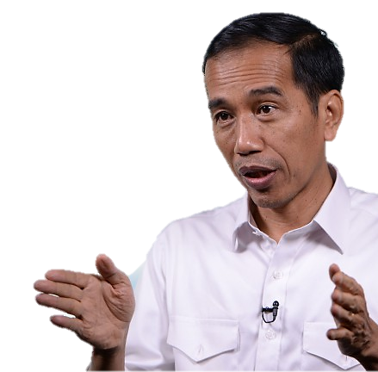



ARAHAN PRESIDEN PADA RAKORNAS VII TPID 2016
PEMERINTAH DAERAH PERLU MEMBERI PERHATIAN TIDAK HANYA PADA PENCAPAIAN PERTUMBUHAN EKONOMI NAMUN JUGA PENGENDALIAN INFLASI
PEMERINTAH DAERAH HARUS MEMPERCEPAT REALISASI APBD UTK MENDORONG PERTUMBUHAN EKONOMI DAERAH DAN DALAM RANGKA PENGENDALIAN HARGA
PEMERINTAH DAERAH AGAR MERUMUSKAN TEROBOSAN KEBIJAKAN YG DIPERLUKAN UNTUK MENDUKUNG PENGENDALIAN HARGA DISERTA ALOKASI ANGGARAN YANG MEMADAI
PEMERINTAH DAERAH AGAR LEBIH CEPAT TANGGAP UTK MENGATASI MASALAH INFRASTRUKTUR DISTRIBUSI PANGAN DAERAH DAN SEGERA MELAKUKAN PERBAIKAN YANG DIPERLUKAN
PEMERINTAH DAERAH AGAR MENGOPTIMALKAN KOORDINASI ANTAR PEMANGKU KEPENTINGAN DI DAERAH UNTUK STABILISASI HARGA
PEMERINTAH AKAN MEMPERKUAT KEBIJAKAN UNTUK MEMASTIKAN KETERSEDIAAN DAN KETERJANGKAUAN PANGAN BAGI MASYARAKAT
Kompas.com

Slide 5
IMPLEMENTASI ARAHAN PRESIDEN DI TINGKAT DAERAH

Slide 6



ARAHAN I
PEMERINTAH DAERAH PERLU MEMBERI PERHATIAN TIDAK HANYA PADA PENCAPAIAN PERTUMBUHAN EKONOMI NAMUN JUGA PENGENDALIAN INFLASI
PERTUMBUHAN EKONOMI
INFLASI YANG TERKENDALI
PERTUMBUHAN EKONOMI YANG BERKUALITAS
DAYA BELI MASYARAKAT YANG TERJAGA
IKLIM INVESTASI YANG LEBIH BAIK
MENINGKATNYA TABUNGAN MASYARAKAT
BEBAN APBD YANG BERKURANG

Slide 7


ARAHAN I
PEMERINTAH DAERAH PERLU MEMBERI PERHATIAN TIDAK HANYA PADA PENCAPAIAN PERTUMBUHAN EKONOMI NAMUN JUGA PENGENDALIAN INFLASI
KOMUNIKASI
KELANCARAN
KETERJANGKAUAN
KETERSEDIAAN
PENGELOLAAN EKSPEKTASI PASAR
KETERBUKAAN INFORMASI HARGA
SARANA PRASARANA
YANG MEMADAI
PENGAWASAN
SINERGI DENGAN DAERAH/PROVINSI
SEKITAR
INTERVENSI PEMDA (ALOKASI ANGGARAN YANG CUKUP: CADANGAN PANGAN, OP, SUBSIDI)
PENUGASAN BUMD
INSPEKSI
JUMLAH PASAR YG MEMADAI
PENGAWASAN PASAR
DAN PERGUDANGAN
PENINGKATAN PRODUKSI
KERJASAMA ANTAR DAERAH
PROGRAM KERJA DAN ALOKASI ANGGARAN YANG MEMADAI
JANGKA PENDEK
JANGKA MENENGAH
JANGKA PANJANG
Notes:
daya beli masyakat terjaga lewat
Iklim investasi yang lebih baik lewat
meningkatnya tabungan masyarakat lewat
beban APBD yang berkurang lewat

Slide 8
ARAHAN II
PEMERINTAH DAERAH HARUS MEMPERCEPAT REALISASI APBD UTK MENDORONG PERTUMBUHAN EKONOMI DAERAH DAN DALAM RANGKA PENGENDALIAN HARGA
MANFAAT PERCEPATAN
REALISASI APBD
MEMPERCEPAT PERGERAKAN EKONOMI DAERAH
KUALITAS PEKERJAAN/OUTPUT YANG LEBIH BAIK
MENYELESAIKAN PROGRAM DAN KEGIATAN TEPAT WAKTU
SILPA YANG RENDAH = PERENCANAAN & KINERJA YANG BAIK
MEMUNGKINKAN DETEKSI DINI HAMBATAN PELAKSANAAN KEGIATAN
PELAYANAN MASYARAKAT YANG LEBIH BAIK

Slide 9

ARAHAN II
PEMERINTAH DAERAH HARUS MEMPERCEPAT REALISASI APBD UTK MENDORONG PERTUMBUHAN EKONOMI DAERAH DAN DALAM RANGKA PENGENDALIAN HARGA
STURKTUR APBD
YANG SEHAT
BELANJA MODAL VS OPERASIONAL
PERBAIKAN TATACARA PENYERAPAN ANGGRAN
MONEY FOLLOW PRIORITY PROGRAM
MENGACU PADA RKP TAHUN YBS
AKUNTABILITAS DAN GOVERNANCE
PADA SEMUA SEMUA TAHAPAN

Slide 10



PERCEPATAN REALISASI APBD (1)
PERBAIKAN SISTEM PENYERAPAN ANGGARAN
ADANYA KESEPAKATAN BERSAMA OLEH PARA PIHAK
TENTANG JADWAL-JADWAL KEGIATAN IMPLEMENTASI SISTEM INI
PERENCANAAN DAN PERSIAPAN YANG MATANG MULAI DARI PENYIAPAN DOKUMEN PERENCANAAN DAN PENGANGGARAN SAMPAI DENGAN PELAKSANAAN PROSES LELANG
KOMITMEN DAN KONSISTENSI YANG TINGGI DARI SEMUA PIHAK MULAI DARI PERENCANAAN, PELAKSANAAN, EVALUASI DAN TINDAK LANJUT EVALUASI
HAL-HAL YANG HARUS DIPERHATIKAN
KEPALA DAERAH SELAKU KORDINATOR PERENCANAAN, PELAKSANAAN DAN EVALUASI DALAM PELAKSANAAN PEMERINTAHAN DAN PEMBANGUNAN DI WILAYAHNYA TERMASUK DALAM PENGELOLAAN ANGGARAN, SERTA KONSISTENSI DALAM TINDAK LANJUTNYA
PENEMPATAN SDM SECARA TEPAT DAN BERKESINAMBUNGAN UNTUK KURUN WAKTU TERTENTU
Sumber: Kalimantan Tengah

Slide 11
PERCEPATAN REALISASI APBD (2)
TAHAP PERENCANAAN & PERSIAPAN
(Meliputi kegiatan penyusunan dan pengesahan dokumen perencanaan & penganggaran : (RKPD, KUA-PPAS, APBD dan DPA-SKPD, dokumen tender, penetapan pejabat pengelola anggaran, penyusunan rencana umum pengadaan barang/jasa, pelaksanaan tender pada tahun N-1)
PENYUSUNAN DAN PENGESAHAN DOKUMEN
PENYUSUNAN DAN PENGESAHAN DOKUMEN
Dokumen RKPD tahun N, disusun dan ditetapkan melalui peraturan Kepala Daerah (Gubernur/Bupati/Walikota) paling lambat akhir Mei tahun N-1.
Nota Kesepakatan Bersama antara Kepala Daerah dan Pimpinan DPRD tentang KUA-PPAS ditandatangani paling lambat akhir Juli tahun N-1.
RAPBD tahun N disusun dan dibahas sesuai ketentuan, diajukan kepada Gubernur dari Kabupaten/Kota paling lambat pertengahan November tahun N-1 untuk dievaluasi, sedangkan Provinsi disampaikan kepada Menteri Dalam Negeri.
Seluruh dokumen legal diunggah di website resmi masing-masing Pemda.
Penyerahan DPA-SKPD paling lambat minggu ke-3 Desember tahun N-1 dari Kepala Daerah kepada SKPD.
Penetapan SK PA, KPA, Bendahara Penerimaan, Bendahara Pengeluaran, Pengurus Barang, Penyimpan Barang melalui keputusan Kepala Daerah paling lambat minggu ke-3 Desember tahun N-1.
Penetapan SK PPTK dan Panitia PBJ oleh PA/KPA minggu ke-4 Desember tahun N-1
PBJP dimulai sejak ditandatanganinya kesepakatan bersama antara Kepala Daerah dan DPRD tentang RAPBD tahun N.
Dalam rangka transparansi, seluruh SKPD menyampaikan Rencana Umum Pengadaan secara online
Akhir dari kegiatan ini adalah penetapan/penunjukan pemenang lelang oleh pejabat berwenang.
Seluruh SKPD wajib melaksanakan pelelangan 100% secara elektronik.

Slide 12







PERCEPATAN REALISASI APBD (3)
TAHAP PELAKSANAAN PENYERAPAN ANGGARAN
(Meliputi kegiatan penetapan Perda APBD tahun N, pelaksanaan penandatanganan kontrak secara kolektif, penetapan target penyerapan anggaran, penyusunan, pengesahan pelaksanaan rencana aksi penyerapan anggaran SKPD sesuai target, pelaksanaan pra rapim dan rapim. Juga termasuk kegiatan pengendalian berupa monitoring, evaluasi pelaporan dan tindak lanjutnya
Pelaksanaan rencana aksi (dievaluasi setiap minggu
apabila realisasi penyerapan ≥ rencana aksi, maka harus dipertahankan atau di tingkatkan.
jika terdapat satu/beberapa SKPD tidak mampu merealisasikan target, otomatis target provinsi tidak akan terealisasi, dan SKPD tersebut harus merevisi target pada minggu berikutnya dengan carry over target yang tidak tercapai)
Pra Rapat Pimpinan untuk mengumpulkan/sinkronisasi data penyerapan anggaran bulan sebelumnya yang dilaksanakan sebelum pelaksanaan rapim.
Prarapim lingkup provinsi dihadiri pejabat eselon III yang membidangi pengendalian setiap SKPD, sedangkan untuk lingkup kabupaten/kota dihadiri pejabat penghubung kabupaten/kota
Rapat Pimpinan bulanan bertujuan melihat dan mengevaluasi pencapaian realisasi penyerapan anggaran SKPD bulan sebelumnya sesuai target, yang dipimpin Gubernur
Penandatanganan kontrak secara kolektif pada minggu ke-4 Januari tahun N
Penetapan target penyerapan anggaran (triwulanan) dan penyusunan rencana aksi (triwulanan, bulanan, dan mingguan)
Penetapan Perda APBD Tahun N yang disahkan pada tahun N-1

Slide 13

ARAHAN III
PEMERINTAH DAERAH AGAR MERUMUSKAN TEROBOSAN KEBIJAKAN YG DIPERLUKAN UNTUK MENDUKUNG PENGENDALIAN HARGA DISERTA ALOKASI ANGGARAN YANG MEMADAI
ASSESMENT FAKTOR-FAKTOR
PENYUMBANG INFLASI
PROGRAM / KEBIJAKAN
PENGGUNAAN
ANGGARAN DAERAH
TEPAT SASARAN, TERSTRUKTUR, MENGEDEPANKAN ASPEK PREVENTIF DAN ANTISIPATIF, BERKESINAMBUNGAN, LINTAS SKPD, ADA MEKANISME PENGUKURAN KINERJA
SWASEMBADA PANGAN, PEMBANGUNAN INFRASTRUKTUR, SUBSIDI, CADANGAN PANGAN, STABILISASI HARGA,DLL
PROGRAM KERJA DAN ALOKASI ANGGARAN YANG MEMADAI
JANGKA PENDEK
JANGKA MENENGAH
JANGKA PANJANG

Slide 14
ARAHAN III
GAMBARAN PROGRAM UNGGULAN TPID TERBAIK, BERPRESTASI DAN INOVATIF TAHUN 2016
TPID TERBAIK TINGKAT PROVINSI
1 | SUMATERA UTARA |  | KEPEMIMPINAN DLM KERJASAMA LINTAS INSTANSI UNTUK STABILISASI HARGA MELALUI PERBAIKAN TATA NIAGA CABE MERAH
2 | JAWA TENGAH |  | PEMANFAATAN SISTEM INFORMASI UNTUK EARLY WARNING INDICATOR HARGA DAN KOORDINASI LINTAS SKPD SCR VIRTUAL.
3 | BALI |  | PERCEPATAN PEMBANGUNAN INFRASTRUKTUR PEDESAAN UNTUK MENDUKUNG DISTRIBUSI PRODUK PERTANIAN MELALUI PROGRAM “GERBANG SADU”
TPID TERBAIK TINGKAT KAB/KOTA
1 | KOTA PADANG |  | PENGUATAN KERJASAMA ANTAR DAERAH UNTUK MEMENUHI KONSUMSI & PENANAMAN CABE SKALA RUMAH TANGGA
2 | KAB. JEMBER |  | PENGUATAN KERJASAMA ANTAR DAERAH UNTUK PENGATURAN POLA TANAM CABE
3 | KOTA SAMARINDA |  | PENINGKATAN PRODUKSI HORTIKULTURA MELALUI PENGEMBANGAN KAWASAN PRODUKSI ANEKA CABE.
TPID BERPRESTASI
1 | KOTA TEBING TINGGI |  | PEMBERIAN IJIN KHUSUS BAGI ANGKUTAN PANGAN PADA SIANG HARI UNTUK MENDUKUNG STABILISASI HARGA
2 | KAB. LUMAJANG |  | GERAKAN AKSI PENGGUNAAN BIBIT UNGGUL BERSERTIFIKAT “SIGARPUN BULAT”, AKSI KEMBALI KE PANGAN LOKAL “SIGEMPAL”
3 | KAB. POLEWALI MANDAR |  | PENGEMBANGAN TANAMAN PEKARANGAN UNTUK HORTIKULTURA DAN PALAWIJA MELALUI GERAKAN “AYO SIPAMANDAQ” DAN KERJASAMA PENGEMBANGAN DATA INFLASI SECARA MANDIRI
TPID INOVATIF
1 |  | PROVINSI ACEH | OPTIMALISASI TEMPAT PELELANGAN IKAN DAN AKTIVASI COLD STORAGE
2 |  | KOTA MEDAN | PENGUATAN KETAHANAN PANGAN DAN PENINGKATAN SARANA PRASARANA PERDAGANGAN KOTA MEDAN
3 |  | PROVJAWA TIMUR | PROGRAM JATIM SIAGA EL NINO UNTUK PENINGKATAN PRODUKSI PANGAN STRATEGIS (JAGANI PARI)
4 |  | KOTA SURAKARTA | SINERGI PROGRAM RASKINDA & INTEGRASI PIHPS DALAM SOLO DESTINATION
5 |  | PROV. GORONTALO | STABILISASI HARGA DITENGAH KEMARAU PANJANG MELALUI PROGRAM GORONTALO SIGAP
6 |  | KOTA BALIKPAPAN | SEKOLAH PEDULI INFLASI TINGKAT SLTA SERTA PENDAMPINGAN INTENSIF BAGI SEKOLAH MELIBATKAN ASOSIASI PETANI

Slide 15

PROGRAM UNGGULAN PENGENDALIAN INFLASI TAHUN 2015
TPID PROVINSI JAWA TENGAH
Program kerja TPID Jawa Tengah tahun 2015 :
Pencapaian swasembada berkelanjutan produksi padi dan jagung di Jawa Tengah
Stabilisasi harga beras melalui optimalisasi penyaluran Raskin provinsi Jawa Tengah
Optimalisasi Sub Terminal Agribisnis (STA) Dalam memotong rantai pemasaran
Intensitas kegiatan pengelolaan ekspektasi
Pemanfaatan Aplikasi SiHaTi Mobile Phone berbasis Android
Realisasi inflasi Jawa Tengah tahun 2015 sebesar 2,731% (yoy)
Merupakan inflasi yang terendah dibandingkan provinsi lain di Jawa
Lebih rendah dibanding inflasi nasional yang sebesar 3,350% (yoy)
Jauh lebih rendah dibandingkan inflasi Jateng tahun 2014 yang sebesar 8,220% (yoy)
Lebih rendah dibandingkan rata-rata inflasi 8 tahun terakhir yang sebesar 6,137% (yoy)1
HASIL DARI KOORDINASI DAN SINERGI YANG SOLID
Sumber: TPID Provinsi Jawa Tengah

Slide 16



PROGRAM UNGGULAN PENGENDALIAN INFLASI TAHUN 2015
TPID PROVINSI GORONTALO
Atas inisiatif dari TPID Provinsi Gorontalo dan Kantor Perwakilan Bank Indonesia Provinsi Gorontalo, telah dilakukan koordinasi antar anggota TPID mulai dari tingkat Provinsi sampai dengan tingkat Kabupaten/Kota untuk melakukan penyelarasan program kerja TPID Provinsi dengan seluruh TPID Kota/Kabupaten dalam upaya menjaga kestabilan harga pangan strategis di Provinsi Gorontalo di tengah guncangan kemarau berkepanjangan
SINERGITAS
Peningkatan koordinasi guna menyelaraskan implementasi program strategis TPID dalam upaya pengendalian inflasi
PRODUKTIVITAS
Melakukan berbagai upaya untuk meningkatkan produktivitas komoditas pangan
GORONTALO
SIGAP
AKSESIBILITAS
Meningkatkan aksesibilitas masyarakat terhadap akses informasi, akses pendanaan dan akses pasar sebagai upaya menjaga ekspektasi dan mempermudah akses permodalan
Sumber: TPID Provinsi Gorontalo

Slide 17
PROGRAM UNGGULAN PENGENDALIAN INFLASI TAHUN 2015
TPID KOTA BALIKPAPAN
Program Ekstensifikasi lahan pertanian bawang merah dan cabai rawit, pembagian 35.000 cabai rawit dan pendampingan secara intensif kepada para petani
Melaksanakan Festival Cabe Kota Balikpapan,yang meliputi:
Pembagian 10.000 bibit cabai kepada Ibu-Ibu PKK, Istri TNI dan anak sekolah,
Pelatihan budidaya cabai,
Pelatihan kewirausahaan,
Program pendampingan, temu lapangan,
Sekolah Peduli Inflasi dan lainnya
Pembentukan Forum Ketahanan Pangan Forum ini adalah kepanjangan tangan dari TPID Kota Balikpapan. Lingkupnya diperluas, tidak hanya di Instansi besar dan SKPD namun juga elemen-elemen masyarakat yang anggota terdiri unsur pemerintah dan penggiat urban farming
Pengembangan KRPL (Kawasan Rumah Pangan Lestari) di 6 Kecamatan di Kota Balikpapan.
Program Pasar Tani digelar pada hari Jum’at, Sabtu, Minggu, dilaksanakan di halaman kantor Dinas Pertanian kelautan dan perikanan dan Komoditas ini didatangkan langsung dari petani.
Program PIHPS meliputi :
Papan Display Harga di depan Pasar Klandasan dan Pasar Pandan Sari.
Website. Informasi harga harian/ bulanan/data historis masing-masing komoditas di tiap-tiap pasar, serta informasi lainnya. Informasi ini bisa di akses melalui www.sahabat.co
SMS Gateway. Informasi melalui fasilitas SMS gateway. Cukup kirim SMS dengan mengetik nama pasar#nama komoditas contoh: klandasan#telur, lalu kirim ke no SMS 0816203131.
Sumber: TPID Provinsi Kota Balikpapan

Slide 18
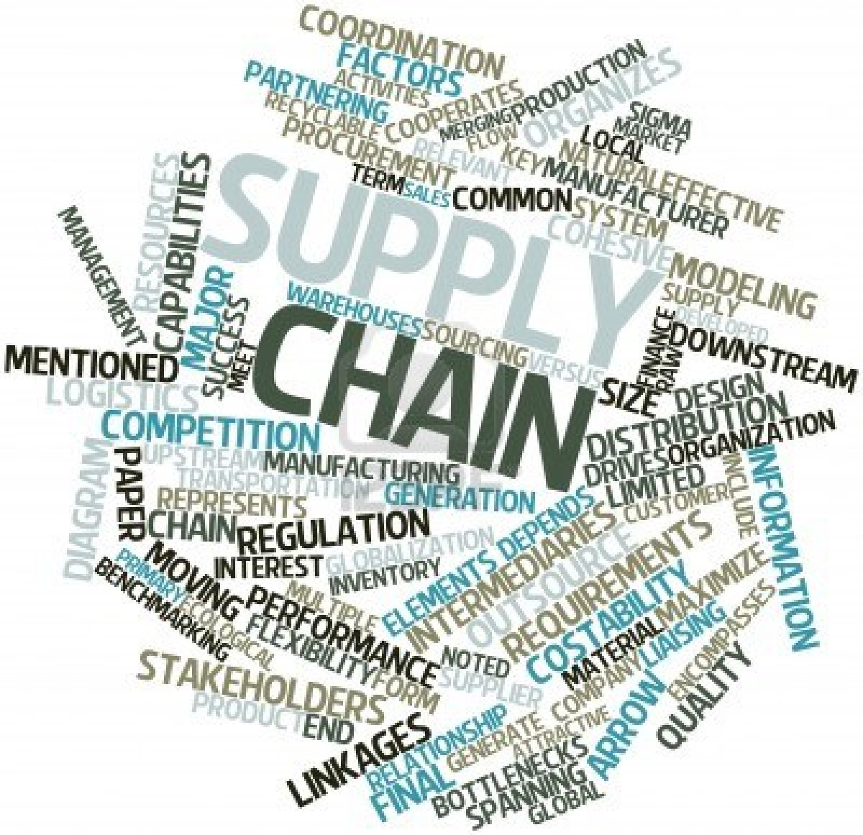
PANGKAS RANTAI TATA NIAGA CABAI MERAH, PETANI SENANG MASYARAKAT TENANG
PROGRAM UNGGULAN PENGENDALIAN INFLASI TAHUN 2015
TPID PROVINSI SUMATERA UTARA
Pangkas Rantai Tata Niaga
Permasalahan harga yang rendah di tingkat petani diatasi dengan kerjasama bersama Bulog untuk melakukan pembelian cabai merah di bawah level harga tertentu
Pasokan Siap Sedia
Distribusi oleh Bulog dilakukan dengan menyediakan container cold storage yang siap sedia
Sumber: TPID Provinsi Sumatera Utara

Slide 19

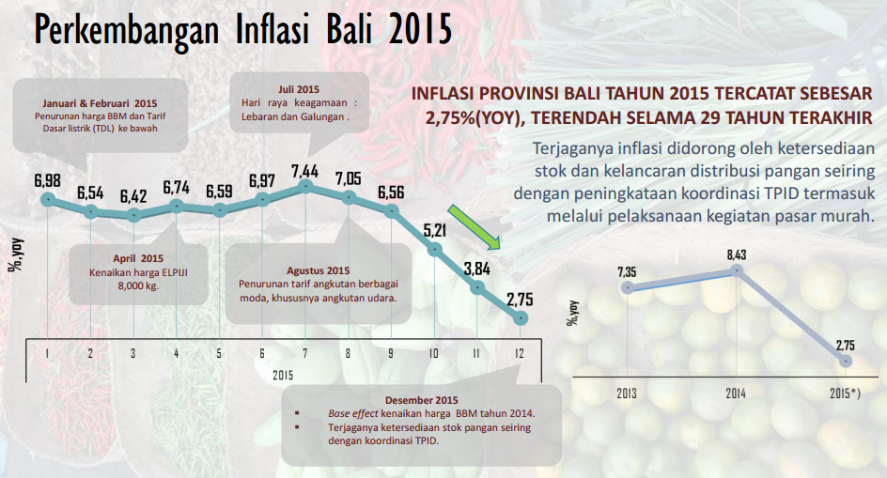
PROGRAM UNGGULAN PENGENDALIAN INFLASI TAHUN 2015
TPID PROVINSI BALI
Sumber: TPID Provinsi Bali

Slide 20
ARAHAN III
ATAU BEBERAPA CONTOH PROGRAM TPID LAINNYA TAHUN 2016
NO | NAMA DAERAH | PROGRAM TPID
1 | SUMATERA SELATAN | OPERASI PASAR DAGING SAPI DILAKUKAN DENGAN MENGGELONTORKAN 15 TON DAGING SAPI KE BEBERAPA PASAR.
2 | JAWA BARAT | REVITALISASI SISTEM RESI GUDANG (SRG) JAWA BARAT MELALUI PEMBENTUKAN TIM TASK FORCEPERCEPATAN IMPLEMENTASI SISTEM RESI GUDANG.
3 | KALIMANTAN TENGAH | PENYEMPURNAAN PASAR PENYEIMBANG (PP) YANG TELAH DIOPERASIKAN SEJAK TAHUN 2012. PENYEMPURNAAN DILAKUKAN DENGAN MENAMBAH KOMODITAS YANG DIJUAL; MENGUBAH JAM OPERASIONAL LEBIH LAMA; PENGOPERASIAN SEPANJANG TAHUN 2015 DAN SETERUSNYA; PERGUB 10/2015 YANG MEMAYUNGI PP; SINKRONISASI DAN SINERGITAS OPERASIONAL KANDANG PENYANGGA AYAM RAS DAN KOLAM PENYANGGA IKAN-IKANAN DENGAN PP; KERJASAMA DENGAN TPID KOTA PALANGKARAYA DALAM MELAKSANAKAN PP KELILING.
4 | KOTA MEDAN | PENGUATAN KETAHANAN PANGAN DAN PENINGKATAN SARANA PRASARANA PERDAGANGAN KOTA MEDAN
5 | KOTA TJ. PINANG | PENGUATAN KETAHANAN PANGAN LOKAL DENGAN BUDIDAYA HIDROPONIK DAN ORGANIK PADA KOMODITAS SAYURAN DI PEKARANGAN RUMAH MASYARAKAT
6 | KOTA PD.SIDEMPUAN | PENINGKATAN AREAL TANAM CABAI MERAH DAN MENINGKATKAN PERANAN UMKM UNTUK MEMBUAT PRODUKSI TURUNAN CABAI MERAH SEPERTI SAOS, CABAI GILING DAN OLAHAN LAINNYA
7 | KAB. BATUBARA | PENDAMPINGAN PETANI PADI, BANTUAN SAPRODI, DAN KERJASAMA DENGAN BPTP SUMATERA UTARA
8 | KAB. TAPANULI UTARA | PASAR LELANG HASIL PERTANIAN KABUPATEN TAPANULI UTARA (KOMODITAS CABAI DI KECAMATAN SIBORONGBORONG)
9 | KOTA KEDIRI | OPERASI PASAR MURNI PADA MOMEN-MOMEN KHUSUS YANG DIPERKUAT DENGAN KOMUNIKASI EFEKTIF KEPADA PUBLIK
10 | KOTA DEPOK | SINERGITAS KERJASAMA ANTAR DAERAH SE BODETABEK, CIANJUR DAN SUKABUMI DALAM UPAYA PENGAMANAN KETAHANAN PANGAN KHUSUSNYA KOMODITAS VOLATILE FOODS
11 | KAB. MALANG | PENGUATAN REGULASI PEMERINTAH KAB. MALANG DALAM UPAYA PENGENDALIAN INFLASI SEKTOR PRODUKSI, DISTRIBUSI DAN EKSPEKTASI MISALNYA PENGUATAN REGULASI TENTANG PERLINDUNGAN LAHAN PERTANIAN PANGAN BERKELANJUTAN KABUPATEN MALANG

Slide 21
ARAHAN IV
PEMERINTAH DAERAH AGAR LEBIH CEPAT TANGGAP UTK MENGATASI MASALAH INFRASTRUKTUR DISTRIBUSI PANGAN DAERAH DAN SEGERA MELAKUKAN PERBAIKAN YANG DIPERLUKAN
MENINGKATKAN KREDIBILITAS PEMERINTAHAN DI MATA MASYARAKAT SERTA PELAKU USAHA
MENDORONG INVESTASI
DI SEKTOR PANGAN
QUICK RESPONSE PERBAIKAN INFRASTRUKTUR DISTRIBUSI
MENURUNKAN
PRODUCT COST PANGAN
KESTABILAN & KELANCARAN PASOKAN ANTAR WAKTU & ANTAR WILAYAH

Slide 22

DUKUNGAN PEMBANGUNAN INFRASTRUKTUR DISTRIBUSI PANGAN BERKAITAN ERAT DENGAN DENGAN INFRASTRUKTUR LAIN DALAM RANGKA MENJAGA DAN MENGENDALIKAN INFLASI
INFRASTRUKTUR KONEKTIVITAS
INFRASTRUKTUR PERTANIAN
INFRASTRUKTUR
PASAR
INFRASTRUKTUR PENDUKUNG
PRASARANA
(JALAN, PELABUHAN LAUT, PELABUHAN UDARA)
SARANA DISTRIBUSI
(TRUK, KAPAL LAUT KERETA, ANGKUTAN UDARA)
JEMBATAN TIMBANG
INFRASTRUKTUR FISIK
(PASAR TRADISIONAL,
PASAR INDUK, PASAR LELANG, PASAR MODERN, MINI MARKET, ONLINE)
TEKNOLOGI INFORMASI
INFRASTRUKTUR PENUNJANG PROYEK NASIONAL (SEPERTI UNTUK MENUNJANG PROGRAM TOL LAUT DAN GERAI MARITIM)
PERGUDANGAN (PENYIMPANAN & PEMANFAATAN UTK SRG)
KETERSEDIAAN LAHAN, WADUK, IRIGASI
SARPRAS PERTANIAN
INFRASTRUKTUR TEKNOLOGI PERTANIAN
INFRASTRUKTUR NON FISIK
(SISTEM INFORMASI HARGA DAN STOK, MANAJEMEN LOGISTIK, SUPPLY CHAIN MANAGEMENT )
PROGRAM KERJA DAN DUKUNGAN ANGGARAN YANG BERKESINAMBUNGAN
Kompas.com

Slide 23
ARAHAN IV
PEMERINTAH DAERAH AGAR LEBIH CEPAT TANGGAP UTK MENGATASI MASALAH INFRASTRUKTUR DISTRIBUSI PANGAN DAERAH DAN SEGERA MELAKUKAN PERBAIKAN YANG DIPERLUKAN
SEBAGAI ALTERNATIF PEMBIAYAAN DILUAR APBN DAN APBD, MAKA BERDASARKAN PERPRES 38/2015 TENTANG KERJASAMA PEMERINTAH DENGAN BADAN USAHA (KPBU) DALAM PENYEDIAAN INFRASTRUKTUR , BEBERAPA INFRASTRUKTUR PANGAN YANG DAPAT DIBANGUN MELALUI SKEMA KPBU ADALAH YANG INFRASTRUKTUR TRANSPORTASI, JALAN, SUMBER DAYA AIR DAN IRIGASI
TERDAPAT BEBERAPA FASILITAS PEMERINTAH UNTUK MENDORONG PEMANFAATAN SKEMA KPBU :
FASILITAS PENYIAPAN PROYEK, UNTUK MEMFASILITASI PENANGGUNG JAWAB PROYEK KERJASAMA (MENTERI, KA. DAERAH, BUMN, BUMD SEBAGAI PENYEDIA/PENYELENGGARA INFRASTRUKTUR) DALAM PENYIAPAN PROYEK KPS
DUKUNGAN KELAYAKAN, UNTUK MENINGKATKAN KELAYAKAN FINANSIAL PROYEK KPBU
PENJAMINAN INFRASTRUKTUR VIA PT PII (MENJAMIN RISIKO PROYEK INFRASTRUKTUR YG DITANGGUNG PEMERINTAH)
ALOKASI ANGGARAN YANG CUKUP
MEKANISME PEMANTAUAN YANG EFEKTIF
PEMANFAATAN PEMBANGUNAN INFRASTRUKTUR PENDUKUNG PROGRAM TOL LAUT
PERBAIKAN MANAJEMEN BONGKAR MUAT BARANG

Slide 24
ARAHAN IV
DUKUNGAN PEMERINTAH UNTUK SKEMA KPBU
DANA PENYIAPAN PROYEK (PDF)
DANA YANG DIGUNAKAN UNTUK MEMBIAYAI PELAKSANAAN FASILITAS PENYIAPAN KAJIAN AKHIR STUDI KELAYAKAN DAN FASILITAS PENDAMPINGAN TRANSAKSI
FASILITAS PENYIAPAN KAJIAN AWAL STUDI KELAYAKAN DAPAT LAKSANAKAN SENDIRI OLEH PJPK DAN/ATAU BAPPENAS, DAN/ATAU KPPIP (UNTUK PROYEK KPBU PRIORITAS)
PDPPI DAPAT DIJADIKAN PUSAT KONSULTASI PJPK DALAM SETIAP TAHAPAN KPBU
DANA DUKUNGAN KELAYAKAN (VGF)
KONTRIBUSI PEMERINTAH PUSAT ATAS SEBAGIAN BIAYA KONSTRUKSI, YANG DIBERIKAN KEPADA PROYEK KPBU DALAM RANGKA MENINGKATKAN KELAYAKAN FINANSIAL PROYEK
DASAR HUKUM : PMK 223/2012 DAN PMK 143/2013
DUKUNGAN KELAYAKAN DIBERIKAN DALAM BENTUK TUNAI KEPADA PROYEK KPBU ATAS SUATU PORSI YANG TIDAK MENDOMINASI BIAYA KONSTRUKSI (MAX 49% DARI BIAYA KONSTRUKSI)
PENJAMINAN PEMERINTAH YANG TIMBUL AKIBAT TERJADINYA RISIKO POLITIK
PENJAMINAN INFRASTRUKTUR DILAKSANAKAN OLEH MENTERI KEUANGAN MELALUI BADAN USAHA PENJAMINAN INFRASTRUKTUR (DHI. PT PENJAMINAN INFRASTRUKTUR INDONESIA) DENGAN SINGLE WINDOW POLICY
PT PII AKAN MENJAMIN (GAGAL BAYAR) KEWAJIBAN FINANSIAL PJPK AKIBAT TERJADINYA RISIKO POLITIK KEPADA BADAN USAHA YANG DITUANGKAN DALAM PERJANJIAN PENJAMINAN
ATAS PENJAMINAN YANG DIBERIKAN KEPADA PJPK, PT PII MEMILIKI HAK REGRES KEPADA PJPK APABILA TIMBUL KLAIM DARI BADAN USAHA

Slide 25
ARAHAN V
PEMERINTAH DAERAH AGAR MENGOPTIMALKAN KOORDINASI ANTAR PEMANGKU KEPENTINGAN DI DAERAH UNTUK STABILISASI HARGA
PROGRAM YANG BERKESINAMBUNGAN
KESELARASAN PROGRAM ANTAR SKPD (PEMKAB/PEMKOT – PEMPROV, PEMPROV – NASIONAL)
FOKUS
MENGURANGI OVERLAPPING ANGGARAN DAN PROGRAM
OPTIMALISASI
KOORDINASI
MENINGKATKAN KREDIBILITAS PROGRAM DAN KEBIJAKAN
TRANSMISI KEBIJAKAN LEBIH EFEKTIF KE BAWAH
EFEKTIFITAS PENCAPAIAN TUJUAN
LEBIH RESPONSIF

Slide 26
ARAHAN V
PEMERINTAH DAERAH AGAR MENGOPTIMALKAN KOORDINASI ANTAR PEMANGKU KEPENTINGAN DI DAERAH UNTUK STABILISASI HARGA
KOORDINASI ANTAR SKPD DALAM TPID
PEMBENTUKAN TPID
SINERGI DENGAN APARAT PENEGAK HUKUM, AKADEMISI DAN SWASTA
KOORDINASI DAN SINERGI DENGAN TPID LAIN

Slide 27
IMPLEMENTASI ARAHAN PRESIDEN DI TINGKAT PUSAT

Slide 28

ARAHAN VI
PEMERINTAH AKAN MEMPERKUAT KEBIJAKAN UNTUK MEMASTIKAN KETERSEDIAAN & KETERJANGKAUAN PANGAN BAGI MASYARAKAT
KUALITAS & KETERSEDIAAN DATA PANGAN
YANG MASIH PERLU DITINGKATKAN
RANTAI DISTRIBUSI YANG PANJANG & TIDAK EFISIEN
PERAN BUMN YANG MASIH BELUM OPTIMAL
HARGA YG MASIH RELATIF BERFLUKTUATIF & TINGGI UTK BEBERAPA KOMODITAS
PENGUATAN KEBIJAKAN
KETERSEDIAAN & KETERJANGKAUAN HARGA PANGAN
KEBIJAKAN SAAT INI TERKESAN REAKTIF OLEH PASAR
MASIH ADA PERATURAN
YANG MENGHAMBAT
PRODUKTIVITAS PERTANIAN YANG BELUM MERATA
KETERBATASAN, PEMANFAATAN DAN PEMELIHARAAN INFRASTRUKTUR

Slide 29
ARAHAN VI
PEMERINTAH AKAN MEMPERKUAT KEBIJAKAN UNTUK MEMASTIKAN KETERSEDIAAN DAN KETERJANGKAUAN PANGAN BAGI MASYARAKAT
SWASEMBADA PANGAN
PENINGKATAN PRODUKTIVITAS
PAKET
KEBIJAKAN
PEMBANGUNAN
INFRASTRUKTUR
KEBIJAKAN PANGAN
PEMERINTAH PUSAT
PENUGASAN BUMN
PERBAIKAN STATISTIK PERTANIAN
PERBAIKAN
TATA NIAGA
IMPOR BERSYARAT
Notes:
SECARA LENGKAP AKAN DISAMPAIKAN OLEH NARASUMBER DARI KEMENKO PEREKONOMIAN, YAITU KEBIJAKAN PEMERINTAH YANG MENDUKUNG PENGENDALIAN INFLASI NASIONAL.

Slide 30
ISU STRATEGIS PENGENDALIAN INFLASI NASIONAL

Slide 31
ISU STRATEGIS PENGENDALIAN INFLASI
Perhatian
TATA NIAGA BAHAN KEBUTUHAN POKOK
ALOKASI ANGGARAN DALAM RANGKA PENGENDALIAN INFLASI
PEMBANGUNAN INFRASTRUKTUR PANGAN
PERCEPATAN REALISASI ANGGARAN
TEROBOSAN KEBIJAKAN PENGENDALIAN HARGA
KESELARASAN ANTARA PERTUMBUHAN EKONOMI DENGAN INFLASI
PERATURAN PERUNDANGAN YANG MENGHAMBAT (PUSAT DAN DAERAH)
EFEKTIFITAS KEBIJAKAN, PROGRAM DAN KEGIATAN PENGENDALIAN INFLASI TERHAMBAT
HARGA TETAP TINGGI & BERFLUKTUASI
PEMANFAATAN OLEH OKNUM
KURANGNYA KEPEDULIAN
MENGGERUS KEPERCAAYAN MASYARAKAT
INVESTASI SULIT MASUK DAN BERKEMBANG

Slide 32

ISU STRATEGIS PENGENDALIAN INFLASI
TATA NIAGA BAHAN KEBUTUHAN POKOK
KONDISI IDEAL
Pemanfaatan pasar yang optimal
Sistem logistik yang memadai
Pemanfaatan Teknologi Informasi dalam mendukung pembentukan harga
Akses pedagang terhadap produsen
Manajemen rantai pasok (supply chain management)
Tidak ada praktek rent seeking/kartel
Peran pemerintah daerah untuk mengawasi distribusi bahan kebutuhan pokok
Kebijakan import terhadap bahan kebutuhan pokok yang lebih transparan dan berkeadilan
Sistem pemasaran yang efisien
PERMASALAHAN ATAU KONDISI SAAT INI
Penyelenggaraan pasar yang tidak sesuai dengan fungsi utamanya (misal terdapat pedagang eceran di pasar induk)
Terlalu panjangnya rantai distribusi
Masih ada permainan harga oleh produsen/distribusi besar yang menguasai satu komoditas
What Should We Do

Slide 33
ISU STRATEGIS PENGENDALIAN INFLASI
ALOKASI ANGGGARAN DALAM RANGKA PENGENDALIAN INFLASI
KONDISI IDEAL
Semua pemerintah daerah mengalokasikan anggaran untuk ketersediaan dan keterjangkauan harga bahan pangan pokok yang cukup dalam apbdnya, misalnya menganggarkan CPP, dana stabilisasi harga, penyertaan modal dalam BUMD pangan, pembangunan (termasuk pemeliharaan) infrastruktur, dll
Daerah dengan kapasitas fiskal yang tinggi bisa berinvestasi di daerah lain untuk kepentingan bersama
PERMASALAHAN ATAU KONDISI SAAT INI
Fiskal daerah terbatas
Program pengendalian harga masih belum tepat sasaran sehingga penggunaan anggaran menjadi kurang optimal
Komitmen yang kurang kuat dari satu pihak dalam pelaksanaan KAD
What Should We Do

Slide 34
ISU STRATEGIS PENGENDALIAN INFLASI
PEMBANGUNAN INFRASTRUKTUR PANGAN
KONDISI IDEAL
Setiap daerah memiliki infrastruktur pangan dan penunjang yang cukup memadai dan termanfaatkan secara optimal untuk menunjang kelancaran rantai distribusi dan ketersediaan pasokan (pasar, pelabuhan, irigasi, gudang, akses jalan)
PERMASALAHAN ATAU KONDISI SAAT INI
Karakteristik wilayah masing-masing daerah yang berbeda memiliki kebutuhan infrastruktur yang berbeda
Pemanfaatan infrastruktur yang sudah ada kadang terkendala oleh faktor cuaca dan lainnya
Infrastruktur tidak terpelihara dengan baik (jembatan timbang tidak optimal fungsinya, pasar yang tidak terawat, jumlah gudang yang kurang, jalan yang dibiarkan rusak)
What Should We Do

Slide 35
ISU STRATEGIS PENGENDALIAN INFLASI
PERCEPATAN REALISASI ANGGARAN
KONDISI IDEAL
Realisasi anggaran tidak selalu terkonsentrasi di akhir tahun
Realisasi anggaran lebih terencana dengan adanya target-target dan rencana aksi masing-masing SKPD setiap bulan/triwulan
Postur APBD idealnya mendukung program prioritas nasional yaitu pembangunan infrastruktur, kedaulatan pangan, dll
PERMASALAHAN ATAU KONDISI SAAT INI
Peruntukan alokasi anggaran kaku (misal pendapatan dari cukai rokok hanya untuk pelayanan kesehatan)
What Should We Do

Slide 36
ISU STRATEGIS PENGENDALIAN INFLASI
TEROBOSAN KEBIJAKAN PENGENDALIAN HARGA
KONDISI IDEAL
Tiap daerah memiliki program kerja yang langsung mengatasi faktor-faktor penyebab inflasi sesuai karakteristik dan kapasitas masing-masing daerah
Banyak terdapat fasilitas atau kanal yang bisa dimanfaatkan dalam rangka menyusun program kerja, misal penggunakan Teknologi Informasi, fasilitas pemerintah, APBD, optimalisasi penggunaan/pembentukan BUMD, penggunaan Silpa
PERMASALAHAN ATAU KONDISI SAAT INI
Kurangnya sosialisasi fasilitas-fasilitas pemerintah yang dapat dimanfaatkan daerah
Kurangnya pemahaman pemda dalam memanfaatkan ti untuk pengendalian inflasi
Tidak semua daerah memiliki BUMD pangan
Keterbatasan fiskal dalam APBD
Penggunaan anggaran yang kurang terencana untuk menangani masalah pengendalian harga
What Should We Do

Slide 37
ISU STRATEGIS PENGENDALIAN INFLASI
KESELARASAN ANTARA PERTUMBUHAN EKONOMI DENGAN INFLASI
KONDISI IDEAL
Adanya dokumen perencanaan program/anggaran yang menjadikan inflasi sebagai salah satu target
Adanya keselarasan program-program kerja antar skpd maupun anggaran
PERMASALAHAN ATAU KONDISI SAAT INI
Menghitung inflasinya
Kurangnya pemahaman kaitan antara pertumbuhan ekonomi dengan tingkat inflasi yang terjaga
Belum terciptanya sinkronisasi dan harmonisasi program kerja antar SKPD
What Should We Do

Slide 38
ISU STRATEGIS PENGENDALIAN INFLASI
PERATURAN PERUNDANGAN YANG MENGHAMBAT (PUSAT DAN DAERAH)
KONDISI IDEAL
Peraturan perundangan tidak saling tumpang tindih (ada kewenangan yang jelas)
Peraturan perundangan memuat teknis implementasi yang jelas
Setiap peraturan perundangan memiliki juknis yang jelas
Peraturan perundangan tersosialisasikan ke pihak yang berkepentingan
PERMASALAHAN ATAU KONDISI SAAT INI
Transmisi kebijakan tidak binding (pusat)
Sosialisasi yang kurang, juknis kurang jelas
Beberapa contoh regulasi yang dianggap menghambat:
  Regulasi jalan (pembagian kewenangan pemeliharaan jalan belum jelas)
What Should We Do

Slide 39

MATRIKS DISKUSI RAKORPUSDA 2016 WILAYAH SUMATERA-BALI-NUSTRA (1)
NO | ISU STRATEGIS | KONDISI IDEAL | PERMASALAHAN | KESEPAKATAN PROGRAM KERJA
I | TATA NIAGA BAHAN KEBUTUHAN POKOK | PEMANFAATAN PASAR YANG OPTIMAL SISTEM LOGISTIK YANG TIDAK MEMADAI PEMANFAATAN TI DALAM PEMBENTUKAN HARGA AKSES PEDAGANG TERHADAP PRODUSEN MANAJEMEN RANTAI PASOK (SUPPLY CHAIN MANAGEMENT) TIDAK ADA PRAKTEK RENT SEEKING/KARTEL PERAN PEMERINTAH DAERAH UNTUK MENGAWASI DISTRIBUSI BAHAN KEBUTUHAN POKOK KEBIJAKAN IMPORT TERHADAP BAHAN KEBUTUHAN POKOK YANG LEBIH TRANSPARAN DAN BERKEADILAN SISTEM PEMASARAN YANG EFISIEN | KAPASITAS PASAR MASIH TERBATAS UNTUK PEMENUHAN BAPOKTING, JARAK ANTAR PASAR MASIH TERLALU JAUH STANDARISASI SATUAN UKURAN PENJUALAN IDENTIFIKASI PELAKU UTAMA PEMAIN PASAR PERILAKU PENGGUNA PASAR BELUM BAIK INFRASTRUKTUR DAN SAPRAS YANG BELUM MEMADAI SYSTEM LOGISTIC TIDAK EFISIEN PERAN BULOG TIDAK SERAGAM DI SEMUA DAERAH MANAJEMEN PENGELOLAAN PASAR BELUM ADANYA REGULASI YANG MEMADAI DALAM MENGINTERVENSI HARGA PENGAWASAN PEMDA BELUM OPTIMAL PINTU MASUK BARANG IMPOR MASIH TERBATAS PADA 5 TITIK MASIH BANYAKNYA MATA RANTAI PERDAGANGAN YANG DILALUI OLEH PRODUK TIDAK ADANYA DISTRIBUSI PENDAPATAN YANG BERKEADILAN INFORMASI PASAR YANG TIMPANG DAN TIDAK TRANSPARAN KONDISI PASAR RAKYAT YANG ADA DALAM KEADAAN TIDAK MEMADAI SARANA DAN PRASARANANYA. LEMAHNYA SISTEM LOGISTIC BELUM SEMUA KABUPATEN/KOTA MEMILIKI PAPAN INFORMASI HARGA DI PASAR RAKYAT. | KERJA SAMA DENGAN BULOG UNTUK PENGUATAN JARINGAN DISTRIBUSI PP NO. 12 TAHUN 2012 TENTANG SISLOGNAS (PARA DISTRIBUTOR TERINTEGRASI DENGAN BULOG UNTUK MENGENDALIKAN HARGA) OPTIMALISASI PERAN BULOG DI SELURUH DAERAH UNTUK MENYEDIAKAN 13 KOMODITAS UTAMA. TERKAIT DENGAN PENYEDIAAN KOMODITAS NON PSO, DIHARAPKAN PEMDA DAPAT BEKERJASAMA DENGAN BULOG DENGAN LEBIH OPTIMAL (MELALUI INISASI PEMDA ATAUPUN BEKERJASAMA DENGAN BUMD MASING-MASING DAERAH) TERDAPAT MEKANISME TERKAIT SUBSIDI/CADANGAN DANA DALAM APBD, DALAM RANGKA STABILISASI HARGA APABILA TERDAPAT GEJOLAK HARGA YANG SIGNIFIKAN TERDAPAT SUBSIDI ONGKOS ANGKUT KEPADA ANGKUTAN YANG MEMUAT BARANG POKOK MASYARAKAT DAN BARANG KEBUTUHAN PENTING LAINNYA PEMERINTAH PERLU MENUNJUK PROVINSI TERTENTU SEBAGAI PENOPANG/PENYANGGA PANGAN SUATU WILAYAH PEMERINTAH PERLU MEMBERIKAN PERLAKUAN KHUSUS TERHADAP DAERAH TERTENTU/PERBATASAN, DALAM HAL PEMENUHAN BARANG POKOK MASYARAKAT DAN BARANG KEBUTUHAN PENTING LAINNYA TELAH DIKELUARKAN PERMENDAG NO.63 TAHUN 2016 TENTANG ACUAN PENETAPAN HARGA PERLU MENGOPTIMALKAN PENGAWASAN YANG MELIBATKAN SEMUA PIHAK BAIK PPNS TERMASUK APARAT PENEGAK HOKUM KEBIJAKAN IMPOR UNTUK PRODUK KEBUTUHAN POKOK TIDAK DAPAT DIPERLAKUKAN SAMA UNTUK SEMUA WILAYAH DI NKRI PEMBENAHAN DATABASE PEMENUHAN BAHAN POKOK DAN BARANG PENTING LAINNYA, SEHINGGA DAPAT DIGUNAKAN UNTUK PERTIMBANGAN IMPOR

Slide 40
MATRIKS DISKUSI RAKORPUSDA 2016 WILAYAH SUMATERA-BALI-NUSTRA (2)
NO | ISU STRATEGIS | KONDISI IDEAL | PERMASALAHAN | KESEPAKATAN PROGRAM KERJA
I | TATA NIAGA BAHAN KEBUTUHAN POKOK (lanjutan…) |  | PANJANGNYA RANTAI TATA NIAGA. BELUM ADA SISTEM MANAJEMEN RANTAI PASOK. MASIH TERDAPAT SISTEM KARTEL. BELUM MAKSIMALNYA PENGAWASAN DISTRIBUSI BAHAN POKOK DARI PEMERINTAH DAERAH. IMPOR MASIH DILAKUKAN PADA MASA PANEN MARAKNYA BAHAN POKOK IMPOR ILEGAL YANG MASUK MASIH ADA PUNGUTAN LIAR PADA JALUR DISTRIBUSI | PEMBENAHAN DATABASE PEMENUHAN BAHAN POKOK DAN BARANG PENTING LAINNYA, SEHINGGA DAPAT DIGUNAKAN UNTUK PERTIMBANGAN IMPOR OPTIMALISASI PERAN PIHPS REVITALISASI PASAR RAKYAT YANG BER-SNI. PEMBANGUNAN SARANA DAN PRASARANA LOGISTIK, DI ANTARANYA PERGUDANGAN YANG MODERN DAN FASILITAS TRANSPORTASI YANG MEMADAI. PENYEDIAAN PAPAN INFORMASI HARGA DI SELURUH PASAR RAKYAT PEMBUATAN PASAR LELANG PEMBENTUKAN BUMD MEMAKSIMALKAN PERAN TOKO TANI. MEMAKSIMALKAN PERAN RUMAH PANGAN KITA PEMBUATAN REGULASI MANAJEMEN RANTAI PASOK. PENGAWASAN TERPADU DARI INSTANSI TERKAIT. PENINGKATAN PENGAWASAN DISTRIBUSI BAHAN POKOK DARI PEMERINTAH DAERAH PENGENDALIAN IMPOR YANG DISESUAIKAN DENGAN MASA PANEN USULAN AGAR BARANG IMPOR ILEGAL, TERKHUSUS UNTUK BAHAN POKOK PENTING AGAR DAPAT DIMANFAATKAN/DIHIBAHKAN DAN DIDUKUNG OLEH PERATURAN PENINGKATAN PENGAWASAN OLEH APARAT HUKUM

Slide 41
MATRIKS DISKUSI RAKORPUSDA 2016 WILAYAH SUMATERA-BALI-NUSTRA (3)
NO | ISU STRATEGIS | KONDISI IDEAL | PERMASALAHAN | KESEPAKATAN PROGRAM KERJA
II | ALOKASI ANGGGARAN DALAM RANGKA PENGENDALIAN INFLASI | SEMUA PEMERINTAH DAERAH MENGALOKASIKAN ANGGARAN UNTUK KETERSEDIAAN DAN KETERJANGKAUAN HARGA BAHAN PANGAN POKOK YANG CUKUP DALAM APBDNYA, MISALNYA MENGANGGARKAN CPP, DANA STABILISASI HARGA, PENYERTAAN MODAL DALAM BUMD PANGAN, PEMBANGUNAN (TERMASUK PEMELIHARAAN) INFRASTRUKTUR, DLL DAERAH DENGAN KAPASITAS FISKAL YANG TINGGI BISA BERINVESTASI DI DAERAH LAIN UNTUK KEPENTINGAN BERSAMA | FISKAL DAERAH TERBATAS PAD MASING MASING DAERAH BERBEDA BELUM ADA REGULASI YANG JELAS DARI KEMENTERIAN DALAM NEGERI TERHADAP MEKANISME PENGANGGARAN DAN PENANGANAN KEBUTUHAN BAPOKTING LAINNYA BELUM OPTIMALNYA PERAN BUMD DALAM PENGENDALIAN HARGA PANGAN KOMITMEN YANG KURANG KUAT DARI DPRD DALAM PENGALOKASIAN ANGGARAN DAERAH DALAM RANGKA STABLISASI HARGA PROGRAM PENGENDALIAN HARGA MASIH BELUM TEPAT SASARAN SEHINGGA PENGGUNAAN ANGGARAN MENJADI KURANG OPTIMAL. | PERLU DUKUNGAN DARI PIHAK DPRD UNTUK MENDUKUNG ALOKASI ANGGARAN STABILISASI HARGA PANGAN KEMENTERIAN DALAM NEGERI MENYUSUN ATURAN TERKAIT MEKANISME PENGANGGARAN DAN PENANGANAN KEBUTUHAN BAPOKTING LAINNYA MEMBERIKAN PERAN YANG LEBIH BESAR KEPADA BUMD MASING-MASING MISALNYA PENGUATAN MODAL DALAM PENGENDALIAN HARGA PANGAN MENINGKATKAN KEMANDIRIAN FISKAL DAERAH ANTARA LAIN MELALUI PENINGKATAN PAD, MISALNYA : OPTIMALISASI PENERIMAAN PAJAK MELALUI SISTEM ONLINE MENGALOKASIKAN PAGU ANGGARAN (APBD) YANG MEMADAI UNTUK MASING-MASING DAERAH DALAM PROGRAM PENGENDALIAN INFLASI. DALAM HAL INI PEMERINTAH PUSAT JUGA PERLU MEMBERIKAN PERHATIAN LEBIH DALAM BENTUK PENINGKATAN PENYEDIAAN ANGGARAN PUSAT KE DAERAH (DANA ALOKASI KHUSUS) PERLU REGULASI YANG MENGATUR PENGANGGARAN DALAM APBD UNTUK PEMBERIAN SUBSIDI DALAM STABILISASI HARGA. MELAKUKAN SINERGI PROGRAM-PROGRAM PARSIAL DI MASING-MASING SKPD YANG MEMILIKI KETERBATASAN ANGGARAN SEHINGGA DAPAT TERLAKSANA PROGRAM-PROGRAM SKALA BESAR YANG LEBIH EFEKTIF DAN MEMILIKI DAMPAK BESAR TERHADAP PENGENDALIAN INFLASI. CONTOH: KERJASAMA DALAM MELAKUKAN OPERASI PASAR ATAU PASAR MURAH SKALA BESAR PEMDA DISARANKAN UNTUK MEMILIKI BUMD SEBAGAI PENYANGGA KETERSEDIAAN BAHAN POKOK. BAGI PEMERINTAH DAERAH YANG BELUM MEMILIKI BUMD DAPAT MELIBATKAN PERUSAHAAN LOKAL (SWASTA) DENGAN PEMBERIAN INSENTIF , MISALNYA : KEMUDAHAN PERIZINAN, PEMBEBASAN RETRIBUSI, DLL

Slide 42
MATRIKS DISKUSI RAKORPUSDA 2016 WILAYAH SUMATERA-BALI-NUSTRA (4)
NO | ISU STRATEGIS | KONDISI IDEAL | PERMASALAHAN | KESEPAKATAN PROGRAM KERJA
III | PEMBANGUNAN INFRASTRUKTUR PANGAN | DAERAH DENGAN KAPASITAS FISKAL YANG TINGGI BISA BERINVESTASI DI DAERAH LAIN UNTUK KEPENTINGAN BERSAMA SETIAP DAERAH MEMILIKI INFRASTRUKTUR PANGAN DAN PENUNJANG YANG CUKUP MEMADAI DAN TERMANFAATKAN SECARA OPTIMAL UNTUK MENUNJANG KELANCARAN RANTAI DISTRIBUSI DAN KETERSEDIAAN PASOKAN (PASAR, PELABUHAN, BANDARA, TERMINAL, IRIGASI, GUDANG, AKSES JALAN) | KARAKTERISTIK WILAYAH MASING-MASING DAERAH YANG BERBEDA MEMILIKI KEBUTUHAN INFRASTRUKTUR YANG BERBEDA-BEDA PEMANFAATAN INFRASTRUKTUR YANG ADA TERKADANG TERKENDALA FACTOR CUACA INFRASTUKTUR YANG ADA TIDAK TERPELIHARA DENGAN BAIK AKSESIBILITAS AGKUTAN ANTAR DAERAH DIPENGARUHI FACTOR CUACA BELUM ADANYA PENGUATAN KELEMBAGAAN PERSATUAN PERPADI . TERTINGGALNYA TEKHNOLOGI PENGELOLAAN PADI. MASIH ADANYA KENDALA DALAM PEMANFAATAN INFRASTRUKTUR YANG TELAH ADA. | MENINGKATKAN PERAN SWASTA DALAM PEMBANGUNAN DAN PEMELIHARAAN INFRASTRUKTUR (MISALNYA SKEMA PPP ATAU KPBU) PEMANFAATAN DANA DESA PEMBANGUNAN PERGUDANGAN (COLD STORAGE, DLL) DAN SKEMA RESI GUDANG UNTUK MENGATASI GANGGUAN PASOKAN YANG BERASAL DARI FAKTOR CUACA PERLU PENGUATAN KELEMBAGAAN PERPADI. PERLUNYA MODERNISASI DALAM USAHA PENGELOLAAN MESIN PADI. PENGUATAN INFRASTRUKTUR AGRO INDUSTRY, MEMBUKA JALUR TRANSPORTASI HASIL PRODUKSI, MEMBANGUN COLD STORAGE DIMASING-MASING K/K.

Slide 43
MATRIKS DISKUSI RAKORPUSDA 2016 WILAYAH SUMATERA-BALI-NUSTRA (5)
NO | ISU STRATEGIS | KONDISI IDEAL | PERMASALAHAN | KESEPAKATAN PROGRAM KERJA
IV | PERCEPATAN REALISASI ANGGARAN | REALISASI ANGGARAN TIDAK SELALU TERKONSENTRASI DI AKHIR TAHUN REALISASI ANGGARAN LEBIH TERENCANA DENGAN ADANYA TARGET-TARGET DAN RENCANA AKSI MASING-MASING SKPD SETIAP BULAN/TRIWULAN POSTUR APBD IDEALNYA MENDUKUNG PROGRAM PRIORITAS NASIONAL YAITU PEMBANGUNAN INFRASTRUKTUR, KEDAULATAN PANGAN, DLL | REALIASI ANGGARAN SELALU TERKONSENTRASI DI SEMESTER II STRUKTUR ANGGARAN TEDAPAT KERAGU-RAGUAN APARAT DALAM PELAKSANAAN PROGRAM KARENA PEMAHAMAN TERHADAP REGULASI TERBATAS. INFORMASI SERTA DISTRIBUSI PETUNJUK TEKNIS DAN PETUNJUK PELAKSANAAN DARI PUSAT TERLAMBAT. | KONSISTENSI PELAKSANAAN KEGIATAN TERHADAP PERENCANAAN ANGGARAN KEMENDAGRI MENGELUARKAN JUKNIS UNTUK MENDORONG DAERAH AGAR MENGALOKASIKAN ANGGARAN UNTUK MENYANGGA KEBUTUHAN BARANG POKOK DAN BARANG PENTING LAINNYA POKJANAS TPID MEMFASILITASI PEDOMAN SUBSIDI DALAM RANGKA STABILISASI HARGA. ADAPUN CONTOH DARI TPID YANG SUDAH MENERAPKAN MEKANISME SUBSIDI DIMAKSUD ATAUPUN PROGRAM-PROGRAM TERKAIT LAINNYA, AKAN DIUPLOAD DI WEBSITE pokjanastpid.id ADANYA MEKANISME BARU ANGGARAN DAERAH YANG TIDAK BERASAL DARI HIBAH (PERUNTUKANNYA SPESIFIK BY NAME) DALAM RANGKA STABILISASI HARGA PERLU DIBANGUN SELURUH SIKLUS ANGGARAN MENGGUNAKAN TEKNOLOGI INFORMASI ( E BUDGETING) PEMERINTAH PUSAT PERLU MENETAPKAN JUKNIS (DAK) SEBELUM PENETAPAN APBD PROVINSI/KABUPATEN/KOTA. TPID BERKOORDINASI DENGAN TP4D SERTA SKPD TERKAIT SECARA JELAS SEHINGGA MENAMBAH KEYAKINAN PELAKSANAAN PROGRAM. K/L TERKAIT AGAR DAPAT MEMPERCEPAT PENERBITAN JUKLAK/JUKNIS PROGRAM YANG TERKAIT DENGAN DANA APBN

Slide 44
MATRIKS DISKUSI RAKORPUSDA 2016 WILAYAH SUMATERA-BALI-NUSTRA (6)
NO | ISU STRATEGIS | KONDISI IDEAL | PERMASALAHAN | KESEPAKATAN PROGRAM KERJA
V | TEROBOSAN KEBIJAKAN PENGENDALIAN HARGA | TIAP DAERAH MEMILIKI PROGRAM KERJA YANG LANGSUNG MENGATASI FAKTOR-FAKTOR PENYEBAB INFLASI SESUAI KARAKTERISTIK DAN KAPASITAS MASING-MASING DAERAH BANYAK TERDAPAT FASILITAS ATAU KANAL YANG BISA DIMANFAATKAN DALAM RANGKA MENYUSUN PROGRAM KERJA, MISAL PENGGUNAKAN TI, FASILITAS PEMERINTAH, APBD, OPTIMALISASI PENGGUNAAN/PEMBENTUKAN BUMD, PENGGUNAAN SILPA | PEMERINTAH PROVINSI/KAB/KOTA TELAH MEMIIKI BUMD, NAMUN CORE BUSINESS BELUM SELURUHNYA DI BIDANG PANGAN | AGAR PEMERINTAH DAERAH MEMBENTUK BUMD DENGAN CORE BUSINESS PANGAN. BAGI YANG BELUM DAPAT MEMBENTUK, BAGI YANG SUDAH DAPAT MENDORONG

Slide 45
MATRIKS DISKUSI RAKORPUSDA 2016 WILAYAH SUMATERA-BALI-NUSTRA (7)
NO | ISU STRATEGIS | KONDISI IDEAL | PERMASALAHAN | KESEPAKATAN PROGRAM KERJA
VI | KESELARASAN ANTARA PERTUMBUHAN EKONOMI DENGAN INFLASI | ADANYA DOKUMEN PERENCANAAN PROGRAM/ANGGARAN YANG MENJADIKAN INFLASI SEBAGAI SALAH SATU TARGET ADANYA KESELARASAN PROGRAM-PROGRAM KERJA ANTAR SKPD MAUPUN ANGGARAN | BELUM SELURUH DAERAH MENJADI KOTA YANG DICACAH INFLASINYA BELUM SEMUA DAERAH MEMILIKI PROGRAM KERJA YANG LANGSUNG MENGATASI INFLASI DISEBABKAN KETERBATASAN REGULASI DAN DANA. BELUM BANYAK DIBERDAYAKAN FASILITAS KANAL/ SALURAN KARENA KETERBATASAN JARINGAN TELKOM. PEMANFAATAN BUMD BELUM MAKSIMAL. KURANGNYA PEMAHAMAN KAITAN ANTARA PERTUMBUHAN EKONOMI DENGAN TINGKAT INFLASI YANG TERJAGA. BELUM TERCIPTANYA SINKRONISASI DAN HARMONISASI PROGRAM KERJA ANTAR SKPD. BELUM SEMUA DAERAH MEMILIKI TARGET PERTUMBUHAN EKONOMI DAN SASARAN INFLASI YANG TERCANTUM DALAM DOKUMEN PERENCANAAN PEMBANGUNAN DAERAH BELUM TERINTEGRASINYA PROGRAM-PROGRAM KERJA ANTAR SKPD DALAM PENGENDALIAN INFLASI DAERAH FOKUS PROGRAM KERJA SKPD MASIH TERFOKUS PADA PERTUMBUHAN EKONOMI SEMATA, BELUM BANYAK MENYENTUH PENGENDALIAN INFLASI. | PEMERINTAH PUSAT MENDORONG TAMBAHAN KOTA YANG DICACAH INFLASI. REGULASI OLEH PEMERINTAH PUSAT. DUKUNGAN DANA DARI PUSAT MELALUI TUGAS PEMBANTUAN. PENGENDALIAN HARGA TIKET PESAWAT PADA MOMENT TERTENTU. TINGKATKAN PERAN ASOSIASI PEDAGANGAN BANGUN JARINGAN TELKOM YANG MENJANGKAU SELURUH INDONESIA. BANGUN BUMD YANG SEHAT DENGAN DUKUNGAN DANA DAN SUMBER DAYA. PEMERINTAH PUSAT AGAR MENGHITUNG INFLASI SELURUH KABUPATEN/KOTA YANG BELUM MENJADI SAMPEL BPS. DALAM MENYUSUN SASARAN PEMBANGUNAN AGAR MEMASUKKAN TINGKAT INFLASI SEBAGAI SALAH SATU TOLAK UKUR, SELAIN PERTUMBUHAN EKONOMI. MERUMUSKAN SASARAN INFLASI DAERAH DALAM RJPMD. TPID DIIKUTSERTAKAN DAN BERPERAN AKTIF DALAM PENYUSUNAN ANGGARAN DAN PROGRAM KERJA PEMERINTAH DAERAH PERLU MELAKUKAN SOSIALISASI TERKAIT PENGENDALIAN INFLASI KEPADA EKSEKUTIF, LEGISLATIF, DUNIA USAHA, DAN MASYARAKAT SECARA KONSISTEN.

Slide 46
MATRIKS DISKUSI RAKORPUSDA 2016 WILAYAH SUMATERA-BALI-NUSTRA (8)
NO | ISU STRATEGIS | KONDISI IDEAL | PERMASALAHAN | KESEPAKATAN PROGRAM KERJA
VII | PERATURAN PERUNDANGAN YANG DIANGGAP MENGHAMBAT (PUSAT DAN DAERAH) DALAM RANGKA UPAYA KETERJANGKAUAN DAN KETERSEDIAAN BARANG | PERATURAN PERUNDANGAN TIDAK SALING TUMPANG TINDIH (ADA KEWENANGAN YANG JELAS) PERATURAN PERUNDANGAN MEMUAT TEKNIS IMPLEMENTASI YANG JELAS SETIAP PERATURAN PERUNDANGAN MEMILIKI JUKNIS YANG JELAS PERATURAN PERUNDANGAN TERSOSIALISASIKAN KE PIHAK YANG BERKEPENTINGAN | SEBAGAI CONTOH : UU NO.8 TH 1999 MENYEBUTKAN KEWENANGAN PENGAWASAN BARANG DAN JASA TERDAPAT DI KABUPATEN, SEMENTARA UU NO 23 TH 2014 MENYEBUTKAN PENGAWASAN BARANG DAN JASA TERDAPAT DI PROVINSI PENETAPAN BATAS ATAS ANGKUTAN UDARA TERLALU TINGGI KHUSUSNYA DI DAERAH KEPULAUAN PERATURAN BELUM TERSOSIALISASI ATURAN TERKAIT DENGAN UPAYA KETERJANGKAUAN DAN KETERSEDIAAN BARANG DARI KEMENTERIAN DAN LEMBAGA TERKAIT. | PERLU PENYELARASAN ANTARA UU YANG SATU DENGAN LAINNYA, DAN KETEGASAN YANG MANA YANG DIBERLAKUKAN. SETIAP UU YANG DIBUAT AGAR MENGADOPSI KEPENTINGAN/KARAKTERISTIK DAERAH PENETAPAN BATAS ATAS ANGKUTAN UDARA DITURUNKAN DARI KONDISI EXISTING ATURAN KEMENTERIAN/ KELEMBAGAAN YANG MENGATUR KETERJANGKAUAN DAN KETERSEDIAAN BARANG PERLU DISOSIALISASIKAN DENGAN PEMANGKU KEPENTINGAN.

Slide 47
REKOMENDASI POKJANAS TPID

Slide 48
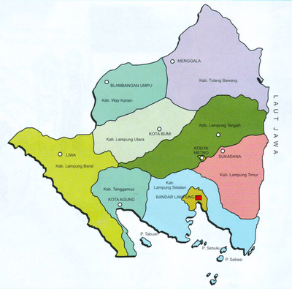
PROVINSI LAMPUNG
PIMPINAN
GUBERNUR : MUHAMMAD RIDHO FICARDO; WAKIL : BACHTIAR BASRI ; SEKDA : ARINAL DJUNAIDI
JUMLAH PENDUDUK
9. 549. 079 JIWA (SENSUS BPS 2010)
LUAS WILAYAH
35.587 KM² (56.83 MIL²) : 13 KABUPATEN, 2 KOTA, 227 KECAMATAN, 2.072 KELURAHAN.
BATAS
BARAT : SELAT SUNDA; TIMUR : LAUT JAWA
POTENSI EKONOMI
Masyarakat pesisir: nelayan, dan bercocok tanam.
Masyarakat tengah: berkebun lada, kopi, cengkeh, kayu manis dll.
Lampung fokus pada pengembangan lahan perkebunan besar seperti kelapa sawit, karet, padi, singkong, kakao, lada hitam, kopi, jagung, tebu dll. Dan di beberapa daerah pesisir, komoditas perikanan seperti tambak udang.
INSFRASTRUKTUR
Pembangunan Jalan Tol Bakaeuheni – Bandar Lampng – Terbanggi Besar (sejak 30 April 2015 – 2018)
Pelabuhan Panjang : pelanuhan ekspor impor; Pelabuhan Srengsem: pelabuhan lalu lintas distribusi barang dari Sumatera ke Jawa; Pelabuhan Bakauheni: penghubung Sumatera dan Jawa via laut
Bandara: Bandar Udara Raden Inten II

Slide 49
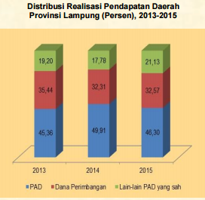
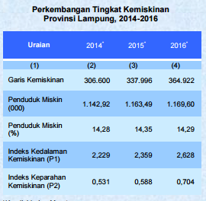
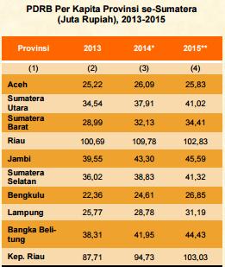
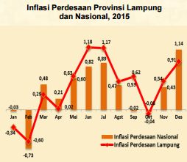
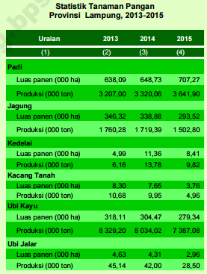
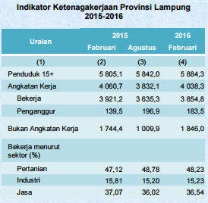
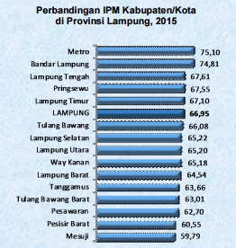
HIGHLIGHT PEREKONOMIAN PROVINSI LAMPUNG
Sumber: BPS Prov. Lampung, 2016

Slide 50
KAPASITAS FISKAL PROVINSI LAMPUNG
PETA KAPASITAS FISKAL PROVINSI LAMPUNG *)
1 | PROVINSI LAMPUNG | 0,23 | RENDAH
2 | KAB. LAMPUNG BARAT | 0,17 | RENDAH
3 | KAB. LAMPUNG SELATAN | 0,13 | RENDAH
4 | KAB. LAMPUNG TENGAH | 0,16 | RENDAH
5 | KAB. LAMPUNG UTARA | 0,13 | RENDAH
6 | KAB. LAMPUNG TIMUR | 0,16 | RENDAH
7 | KAB. TANGGAMUS | 0,20 | RENDAH
8 | KAB. TULANG BAWANG | 0,45 | RENDAH
9 | KAB. WAY KANAN | 0,25 | RENDAH
10 | KOTA BANDAR LAMPUNG | 0,32 | RENDAH
11 | KOTA METRO | 0,79 | SEDANG
12 | KAB. PESAWARAN | 0,21 | RENDAH
13 | KAB. PRINGSEWU | 0,34 | RENDAH
14 | KAB. MESUJI | 1,08 | TINGGI
15 | KAB. TULANG BAWANG BARAT | 0,72 | SEDANG
16 | KAB. PESISIR BARAT | 0,17 | RENDAH
APBD PROVINSI LAMPUNG (Juta Rupiah)
URAIAN | 2015 | 2016
Pendapatan | 4,697,691 | 5,350,903
PAD | 2,341,612 | 2,446,044
Pajak daerah | 2,122,600 | 2,199,300
Retribusi daerah | 8,014 | 9,880
Hasil pengelolaan kekayaan daerah yang dipisahkan | 25,839 | 26,981
Lain-lain PAD yang sah | 185,159 | 209,883
Dana Perimbangan | 1,579,395 | 1,821,187
DBH | 337,688 | 213,904
DAU | 1,192,856 | 1,321,679
DAK | 48,852 | 285,603
Lain-lain Pendapatan Daerah yang Sah | 776,684 | 1,083,673
Hibah | 21,486 | 18,683
Dana darurat |  | -
Dana bagi hasil pajak dari Provinsi dan Pemda lainnya |  | -
Dana penyesuaian dan otonomi khusus | 755,144 | 1,054,828
Bantuan keuangan dari Provinsi atau Pemda lainnya | 54 | 10,162
Lain-lain |  | -
Belanja | 4,723,191 | 5,359,403
Belanja Tidak Langsung | 2,637,269 | 3,129,958
Belanja Pegawai | 771,914 | 833,658
Belanja Bunga |  | -
Belanja Subsidi |  | -
Belanja Hibah | 807,523 | 1,125,000
Belanja Bantuan sosial | 9,700 | 6,000
Belanja Bagi hasil kpd Prov/Kab/Kota dan Pemdes | 1,000,000 | 1,100,000
Belanja Bantuan keuangan kpd Prov/Kab/Kota dan Pemdes | 25,643 | 31,750
Belanja tidak terduga | 22,489 | 33,550
Belanja Langsung | 2,085,922 | 2,229,444
Belanja Pegawai | 117,595 | 103,175
Belanja Barang dan jasa | 1,248,015 | 1,059,031
Belanja Modal | 720,312 | 1,067,239
Pembiayaan Netto | 25,500 | 8,500
Penerimaan Pembiayaan | 26,000 | 98,750
SiLPA TA sebelumnya | 26,000 | 98,750
Pencairan dana cadangan |  | -
Hasil Penjualan Kekayaan Daerah yang Dipisahkan |  | -
Penerimaan Pinjaman Daerah dan Obligasi Daerah |  | -
Penerimaan Kembali Pemberian Pinjaman |  | -
Pengeluaran Pembiayaan | 500 | 90,250
Pembentukan Dana Cadangan |  | -
Penyertaan Modal (Investasi) Daerah | 500 | 90,250
Pembayaran Pokok Utang |  | -
Pemberian Pinjaman Daerah |  | -
Pembayaran Kegiatan Lanjutan |  | -
Pengeluaran Perhitungan Pihak Ketiga |  | -
SECARA UMUM, KAPASITAS FISKAL PROVINSI LAMPUNG MASUK DALAM KATEGORI RENDAH →PENYESUAIAN STRATEGI PENGENDALIAN INFLASI:
KERJASAMA ANTAR DAERAH
PENINGKATAN KETERLIBATAN SWASTA
MEMANFAATKAN DANA SiLPA TAHUN SEBELUMNYA UNTUK STABILISASI HARGA PANGAN
*) PERMENKEU NO. 37/PMK.07/2016 TENTANG PETA KAPASITAS FISKAL DAERAH
PETA KAPASITAS FISKAL ADALAH GAMBARAN KAPASITAS FISKAL YANG DIKELOMPOKKAN BERDASARKAN INDEKS KAPASITAS FISKAL DAERAH YANG MEMPERHITUNGKAN PENERIMAAN UMUM ANGGARAN PENDAPATAN DAN BELANJA DAERAH (PENDAPATAN ASLI DAERAH, DANA BAGI HASIL, DANA ALOKASI UMUM, DANA OTONOMI KHUSUS, TRANSFER PROV, LAIN-LAIN PENDAPATAN DAERAH YANG SAH) UNTUK MEMBIAYAI TUGAS PEMERINTAHAN SETELAH DIKURANGI BELANJA PEGAWAI DAN DIBAGI DENGAN JUMLAH PENDUDUK MISKIN

Slide 51
RINCIAN ANGGARAN BADAN KETAHANAN PANGAN PROVINSI
WILAYAH SUMATERA
(000)
No | Nama Satker | Belanja Pegawai | Belanja Barang |  | Belanja Modal |  | Belanja Bansos | Jumlah | Belanja Barang |  | Belanja Modal |  | JUMLAH
 |  |  | Operasional | Non Operasional | Operasional | Non Operasional
 |  |  |  |  |  |  |  |  | RM | PLN/RMP/HLN | RM | PLN/RMP/HLN
1 | Badan Ketahanan Pangan dan Penyuluhan Prov Aceh | 0 | 0 | 10.955.320 | 0 | 0 | 0 | 10.955.320 | 10.955.320 | 0 | 0 | 0 | 10.955.320
2 | Badan Ketahanan Pangan Prov Sumatera Utara | 0 | 0 | 22.345.600 | 0 | 0 | 0 | 22.345.600 | 22.345.600 | 0 | 0 | 0 | 22.345.600
3 | Badan Ketahanan Pangan Prov Sumatera Barat | 0 | 0 | 14.070.966 | 0 | 0 | 0 | 14.070.966 | 14.070.966 | 0 | 0 | 0 | 14.070.966
4 | Badan Ketahanan Pangan Prov Riau | 0 | 0 | 9.843.753 | 0 | 0 | 0 | 9.843.753 | 9.843.753 | 0 | 0 | 0 | 9.843.753
5 | Badan Ketahanan Pangan Prov Jambi | 0 | 0 | 7.117.171 | 0 | 0 | 0 | 7.117.171 | 7.117.171 | 0 | 0 | 0 | 7.117.171
6 | Badan Ketahanan Pangan Prov Sumatera Selatan | 0 | 0 | 14.493.311 | 0 | 0 | 0 | 14.493.311 | 14.493.311 | 0 | 0 | 0 | 14.493.311
7 | Badan Ketahanan Pangan Prov Lampung | 0 | 0 | 17.032.675 | 0 | 0 | 0 | 17.032.675 | 17.032.675 | 0 | 0 | 0 | 17.032.675
8 | Badan Ketahanan Pangan Prov Kep. Bangka Belitung | 0 | 0 | 5.961.407 | 0 | 0 | 0 | 5.961.407 | 5.961.407 | 0 | 0 | 0 | 5.961.407
9 | Badan Ketahanan Pangan Prov Kepulauan Riau | 0 | 0 | 4.671.819 | 0 | 0 | 0 | 4.671.819 | 4.671.819 | 0 | 0 | 0 | 4.671.819
10 | Badan Ketahanan Pangan Prov Bengkulu | 0 | 0 | 8.354.973 | 0 | 0 | 0 | 8.354.973 | 8.354.973 | 0 | 0 | 0 | 8.354.973
Sumber: Badan Ketahanan Pangan
Anggaran BKP untuk Provinsi Lampung merupakan yang terbesar ke-2 di wilayah Sumatera

Slide 52
GAMBARAN PROGRAM KERJA TPID PROVINSI LAMPUNG 2015
Walaupun Prov. Lampung tercatat merupakan produsen beras, namun komoditas beras persisten menyumbang inflasi di Prov. Lampung. Sehingga yang dapat dilakukan adalah meningkatkan produktivias atau melakukan diversifikasi.
Program pengendalian inflasi : Diversivikasi Pangan Melalui Pengembangan Pangan Lokal “Beras Siger” Dalam Rangka Pengendalian Inflasi Pangan Khususnya Beras di Provinsi Lampung.
Program yang dilakukan di Prov. Lampung adalah pengembangan pangan lokal “Beras Siger”, yaitu olahan pangan yang berbentuk seperti beras yang terbuat dari bahan baku ubi kayu yang bisa diolah menjadi tiwul atau oyek. Pemilihan bahan baku ubi kayu karena Prov. Lampung merupakan produsen terbesar ubi kayu di Indonesia, dengan produksi mencapai 8,03 juta ton per tahun.
Pembinaan (Workshop dan Pelatihan berupa masukan teknologi dalam pengolahan) oleh BKPD Prov. Lampung terhadap produsen Beras Siger sebanyak 30 UKM dengan kapasitas produksi 1,5 ton/bulan.
Pemberian bantuan masing-masing satu paket alat pengolahan Beras Siger kepada 30 UKM dan membentuk asosiasi produsen dan pedagang Beras Siger Prov. Lampung
Pengenalan makanan dari Besar Siger melalui restoran-restoran. pada 17 restoran di Prov. Lampung yang menyediakan Beras Siger sebagai pengganti nasi di dalam menu makanannya
Konsumsi beras masyarakat turun dari 105,4 Kg/Kap/Tahun menjadi 86,6 Kg/Kap/Tahun pada tahun 2015 tanpa menurunkan Skor Pola Pangan Harapan (PPH).
Karena masyarakat memiliki alternatif bahan pangan selain beras, maka sumbangan inflasi komoditas beras di Prov. Lampung mengalami penurunan dari tahun 2014 ke 2015

Slide 53
REKOMENDASI POKJANAS TPID
NO | URAIAN | REKOMENDASI
TANGGAPAN/REKOMENDASI ATAS PROGRAM KERJA BEBERAPA TPID DI PROVINSI LAMPUNG TAHUN 2015
1 | Salah satu latar belakang implementasi program unggulan Provinsi Lampung (Diversivikasi Pangan Melalui Pengembangan Pangan Lokal “Beras Siger”) adalah walaupun Prov. Lampung tercatat merupakan produsen beras, namun komoditas beras persisten menyumbang inflasi di Prov. Lampung. Sehingga yang dapat dilakukan adalah meningkatkan produktivias atau melakukan diversifikasi | Mengupayakan KAD dengan daerah lain di wilayah Sumatera untuk mendorong investasi ekstensifikasi pertanian di wilayah Lampung serta penyebaran produk pangan, utamanya beras di wilayah Sumatera Pembangunan database pangan yang dapat memantau stok, mobilisasi, peta panen Mengoptimalkan kapasitas yang dimiliki Bulog dalam rangka pembelian produk petani dan distribusinya Mendorong Bulog mengedepankan fungsi non PSO dalam menjalankan optimalisasi peran Bulog Membentuk BUMD Pangan jika diperlukan Selain melakukan diversifikasi pangan, perlu dilakukan pengawasan untuk mengantisipasi tindakan spekulasi
2 | Program unggulan Kab. Lampung Selatan: Program UPSUS Beras Program pengembangan cabai merah Program pengembangan bawang merah Pasar murah Pemantauan harga | Mengidentifikasi komoditas utama penyebab inflasi dan fokus dalam pengendaliannya Melakukan kerjasama antar daerah untuk memastikan ketersediaan pasokan dan menjaga komitmen pelaksanaan kesepakatan yang telah dibuat Pemanfaatan IT (misal aplikasi Petani) sebagai sarana konsultasi pertanian Program kerja dilakukan lebih struktural agar tidak membebani fiskal untuk hasil jangka pendek
3 | Program kerja TPID Kab. Pringsewu: Pelaksanaan Pasar Murah (Operasi Pasar) menjelang Hari Raya Idul Fitri | Melakukan kerjasama antar daerah untuk memastikan ketersediaan pasokan dan menjaga komitmen pelaksanaan kesepakatan yang telah dibuat Pengawasan secara intensif gudang penyimpanan pangan Pengawasan dan permintaan pelaporan secara berkala ataupun insidentil terkait indikasi permainan harga
REKOMENDASI LAINNYA
4 | Seluruh kab/kota di provinsi Lampung telah membentuk TPID. Namun, pada penilaian kinerja TPID tahun 2016 hanya 3 dari 16 TPID di Provinsi Lampung yang mengirimkan dokumen. | TPID Provinsi membina TPID kab/kota di bawahnya untuk dapat berkoordinasi secara intensif dan efektif TPID kab/kota lebih aktif melakukan koordinasi pengendalian inflasi Memanfaatkan sistem pelaporan dokumen kegiatan secara elektronik lewat website pokjanastpid.id Memanfaatkan website Pokjanas TPID sebagai kanal informasi kebijakan-kebijakan Pemerintah, dll.

Slide 54
KEBIJAKAN SEKTORAL

Slide 55
KEBIJAKAN SEKTORAL
KEBIJAKAN PANGAN
Mewujudkan kedaulatan & ketahanan pangan
DUKUNGAN PEMERINTAH DAERAH
KEBIJAKAN PEMERINTAH PUSAT
Pembentukan cadangan beras pemerintah daerah dan CPP di daerah
Ekstensifikasi pertanian
Peningkatan produksi
Pendampingan petani
Bantuan alsinta
Pemulihan kesuburan lahan
Bantuan subsidi pupuk dan benih
Stop konversi lahan produktif
Penyediaan infrastruktur
Penyajian data & informasi pangan
Pembelian beras/gabah petani
Edukasi masyarakat
Pencetakan sawah baru
Komunikasi publik dan sosialisasi
Penetapan harga acuan di tingkat petani
Penyediaan infrastruktur pangan dan infrastruktur pendukungnya
Fasilitas pajak untuk industri pengolahan berbasis pertanian dan peternakan
Pemda bisa menggerakan Gapoktan untuk koordinasi menjual ke bulog dan penyusunan data stok, dan peta panen
Perluasan kewenangan BULOG mengelola pasokan beras, jagung, dan kedelai

Slide 56
KEBIJAKAN SEKTORAL
KEBIJAKAN PERDAGANGAN
Ketersediaan dan keterjangkauan bahan kebutuhan pokok
DUKUNGAN PEMERINTAH DAERAH
KEBIJAKAN PEMERINTAH PUSAT
REVITALISASI PASAR
REVITALISASI PASAR
PELAKSANAAN PASAR LELANG, OPERASI PASAR DAN PASAR MURAH
PENETAPAN HARGA ACUAN TINGKAT KONSUMEN
PEMANFAATAN TEKNOLOGI INFORMASI DALAM PENGOLAHAN DATA (INFORMASI HARGA, STOK, PERMINTAAN, PRODUKSI, PETA PANEN), PEMASARAN PRODUK, DAN KONSUMSI
IMPOR DALAM RANGKA PEMENUHAN KEKURANGAN PASOKAN DI DALAM NEGERI
KEBIJAKAN KELANCARAN DISTRIBUSI (TOL LAUT, GERAI MARITIM)
PEMBENTUKAN BUMD BIDANG PANGAN
LANDASAR HUKUM, JUKNIS DAN PANDUAN SISTEM RESI GUDANG
MENDORONG PEDAGANG/DISTRIBUTOR UNTUK MEMANFAATKAN TOL LAUT
LANDASAR HUKUM, JUKNIS DAN PANDUAN PASAR LELANG
KERJASAMA ANTAR DAERAH
PENGAWASAN PERGUDANGAN

Slide 57
KEBIJAKAN SEKTORAL
KEBIJAKAN INFRASTRUKTUR
Infrastruktur pangan dan infrastruktur pendukung yang memadai, terpelihara dan termanfaatkan
DUKUNGAN PEMERINTAH DAERAH
KEBIJAKAN PEMERINTAH PUSAT
Revitalisasi pasar
Pendanaan dan pengadaan
Pembangunan pasar induk
Pembangunan pergudangan
Subsidi
Tol laut dan gerai maritim
Pembangunan infrastruktur pendukung program tol laut
Penetapan infrastruktur strategis dan infrastruktur proritas
Pembangunan dan pengelolaan jalan
Menyusun aturan perijinan pembebasan lahan dalam rangka percepatan pembangunan infrastruktur konektivitas dan pangan
Percepatan pembangunan infrastruktur konektivitas dan pangan (Jalan Tol, Waduk, Bendungan)
Pemanfaatan alokasi dak bidang infrastruktur yang terencana
Peraturan, Juknis dan fasilitasi pembangunan infrastruktur melalui skema PPP/KPBU
Pemanfaatan alternatif pembiayaan infrastruktur melalui skema PPP

Slide 58
KEBIJAKAN SEKTORAL
KEBIJAKAN ENERGI
Kedaulatan energi
DUKUNGAN PEMERINTAH DAERAH
KEBIJAKAN PEMERINTAH PUSAT
Dukungan aturan pembebasan lahan dalam rangka pembangunan infrastruktur ketenagalistrikan
Realokasi subsidi lebih tepat sasaran
Penurunan harga gas industri
Mendukung penciptaan iklim investasi migas yang kondusif
Penugasan kepada PT PLN untuk percepatan pembangunan infrastruktur ketenagalistrikan
Fasilitas perpajakan

Slide 59
KEBIJAKAN SEKTORAL
KEBIJAKAN UMKM
Meningkatkan produktivitas, kelayakan, dan nilai tambah umkm
DUKUNGAN PEMERINTAH DAERAH
KEBIJAKAN PEMERINTAH PUSAT
Penyiapan calon debitur
Bantuan pembiayaan lewat KUR
Mendorong ekonomi digital berbasis kerakyatan (pengembangan e-commerce UMKM) di daerah sentra produksi
Pemberdayaan UMKM
Kemudahan perizinan UMKM
Insentif fiskal
Bantuan promosi dan pemasaran
Daftar DNI yang melindungi UMKM
Pendampingan dan pembinaan
teknis dan inklusi keuangan

Slide 60
PENGUATAN KELEMBAGAAN KOORDINASI PENGENDALIAN INFLASI
BEBERAPA HASIL AUDIENSI DENGAN GUBERNUR JAWA TENGAH
Dalam rangka memperoleh masukan terkait pengembangan kegiatan TPID serta penguatan kelembagaan dan pengendalian inflasi kedepan, dilakukan audiensi dengan Gubernur Jawa Tengah pada 11 Oktober 2016 dengan beberapa hasil sebagai berikut:
Kerjasama dengan Kepolisian, KPPU, dan aparat penegak hukum strategis untuk diakomodasi dalam dasar hukum penggabungan TPI dan Pokjanas TPID
Jika memungkinkan, perlu ada disinsentif bagi kepala daerah yang tidak memperhatikan masalah pengendalian inflasi
Tugas Tim Pengendalian Inflasi Nasional (TPIN) diarahkan untuk menghilangkan asimetri informasi dalam rangka pengendalian inflasi (harga, stok, peta panen, daerah surplus, daerah minus)
Peningkatan kerjasama dengan BUMN di luar Bulog
TPIN dapat mendorong terbentuknya pusat-pusat pangan sesuai produksi pangan di daerah masing-masing (bawang di Jawa Tengah, sapi di NTT dan NTB, cabai di Sumatera Utara)
TPIN mendorong penggunaan teknologi informasi (mengadopsi SiHati dengan fitur chatroomnya secara nasional)

Slide 61

TERIMA KASIH
SEKRETARIAT POKJANAS TPID
COPYRIGHT 2016
Notes:
daya beli masyakat terjaga lewat
Iklim investasi yang lebih baik lewat
meningkatnya tabungan masyarakat lewat
beban APBD yang berkurang lewat

Slide 62
LAMPIRAN
Notes:
daya beli masyakat terjaga lewat
Iklim investasi yang lebih baik lewat
meningkatnya tabungan masyarakat lewat
beban APBD yang berkurang lewat

Slide 63
KEBIJAKAN ANGGARAN

Slide 64
KONDISI FISKAL
Uraian | APBNP | Realisasi | % thd APBNP
A. Pendapatan dan Hibah | 1.786.225,0 | 870.196,1 | 49%
I. Penerimaan Dalam Negeri | 1.784.249,8 | 869.044,3 | 49%
1. Penerimaan Perpajakan | 1.539.166,2 | 709.463,7 | 46%
2. Penerimaan Bukan Pajak | 245.083,6 | 159.580,6 | 65%
II. Hibah | 1.975,2 | 1.151,8 | 58%
B. Belanja Negara | 2.082.949,0 | 1.134.005,9 | 54%
I. Belanja Pemerintah Pusat | 1.306.696,0 | 643.975,6 | 49%
1. Belanja Pegawai | 342.447,4 | 212.710,6 | 62%
2. Belanja Barang | 304.241,8 | 131.798,2 | 43%
3. Belanja Modal | 206.567,4 | 67.815,6 | 33%
4. Pembayaran Kewajiban Utang | 191.218,3 | 115.993,4 | 61%
5. Subsidi | 177.754,5 | 83.417,8 | 47%
a. Subsidi Energi | 94.355,1 | 57.531,4 | 61%
b. Subsidi Non Energi | 83.399,4 | 25.886,4 | 31%
6. Belanja Hibah | 8.537,3 | 493,6 | 6%
7. Bantuan Sosial | 53.403,8 | 28.336,1 | 53%
8. Belanja Lainnya | 22.525,5 | 3.410,3 | 15%
II. Transfer ke Daerah dan Dana Desa | 776.253,0 | 490.030,3 | 63%
1. Transfer ke Daerah | 729.270,9 | 459.623,9 | 63%
2. Dana Desa | 46.982,1 | 30.406,4 | 65%
C. Keseimbangan Primer | (105.505,7) | (147.816,4) | 140%
D. Surplus/Defisit Anggaran | (296.724,0) | (263.809,8) | 89%
E. Pembiayaan | 296.723,9 | 336.479,0 | 113%
I. Pembiayaan Dalam Negeri | 299.250,8 | 353.649,4 | 118%
1. Perbankan Dalam Negeri | 25.360,7 | 3.163,6 | 12%
2. Non Perbankan Dalam Negeri | 273.890,1 | 350.485,8 | 128%
II. Pembiayaan Luar Negeri (neto) | (2.526,9) | (17.170,3) | 680%
REALIASASI APBN-P 2016 PER 31 AGUSTUS 2016
BEBERAPA RESPON KEBIJAKAN TERKAIT
Optimalisasi penerimaan pajak : ekstensifikasi, intensifikasi. tax amnesty
Penundaan penyaluran transfer daerah
Pemotongan anggaran k/l
Tambahan pembiayaan APBN dari dalam negeri untuk mengantisipasi pelebaran defisit fiskal

Slide 65

SUBSIDI NON ENERGI
SUBSIDI PANGAN
SUBSIDI BENIH
Rp Miliar
Rp Miliar
SUBSIDI PUPUK
Rp Miliar
BEBERAPA ISU STRATEGIS TERKAIT
Masih terbatasnya pasokan gas untuk industri pupuk
Masih adanya peredaran pupuk palsu yang dicampur pupuk subsidi
Sumber: Kementerian Keuangan, 2016 * : real unaudit

Slide 66

KEBIJAKAN ANGGARAN : PENUNDAAN TRANSFER DAERAH
PMK NOMOR 125/PMK.07/2016 TENTANG PENUNDAAN PENYALURAN SEBAGIAN DAU TAHUN 2016
penundaan dilakukan untuk 169 daerah sebesar Rp.9.418.975.064.500,00
penentuan daerah dan besaran penundaan penyaluran sebagian dau didasarkan pada perkiraan kapasitas fiskal, kebutuhan belanja, dan posisi saldo kas di daerah pada akhir tahun 2016, yang dikategorikan sangat tinggi, tinggi, cukup tinggi dan sedang
dana alokasi umum yang sebagian penyalurannya ditunda itu dapat disalurkan kembali pada tahun anggaran 2016 dalam hal realisasi penerimaan negara mencukupi
dalam hal penyaluran kembali sebagian dana alokasi umum sebagaimana dimaksud tidak dapat dilakukan pada tahun anggaran 2016, maka akan diperhitungkan sebagai kurang bayar untuk dianggarkan dan disalurkan pada tahun anggaran berikutnya dengan memperhatikan kemampuan keuangan negara
5. Daerah dengan penundaan dau terbesar
Provinsi Jawa Tengah : RP 336,8 Miliar
Provinsi Jawa Timur : RP 302,9 Miliar
Kabupaten Bogor : RP 347,2 miliar
Kabupaten Garut : RP 327,6 miliar
Kota Bandung : RP 302,8 miliar
6. Dalam rangka optimalisasi penggunaan APBD sekalihus untuk mengantisipasi tekanan inflasi, diharapkan Pemerintah Daerah dapat mengoptimalkan APBDnya untuk hal-hal yang bersifat lebih Produktif sesuai kewenangan yang dimiliki :
Dukungan cadangan beras dari Pemda melalui pembentukan Cadangan Beras Pemerintah Daerah (CBPD) ataupun pengawasan stok.
Anggaran untuk Cadangan Pangan Pemda (antara lain untuk Operasi Pasar) dapat dialokasikan dalam pos Belanja Langsung APBD (Belanja Barang dan Jasa) sementara anggaran untuk Subsidi dan Pasar Murah dapat dialokasikan dalam pos Belanja Subsidi APBD
Mendorong peran BUMD dalam stabilisasi pangan

Slide 67

PERKEMBANGAN PASOKAN DAN HARGA PANGAN (1)
Pasokan Bawang Putih di Pasar Induk Kramat Jati pada 9 September 2016 sebesar 12 ton. Pasokan Bawang Putih rata-rata dalam seminggu terakhir sebesar 12 ton/hari. Pasokan tersebut berada di bawah jumlah pasokan normal yang berkisar 15-20 ton/hari.
6. Manajerial BULOG (8 September 2016)
Pengadaan beras PSO sebesar 2.322.429 ton (72,58% dari target sampai dengan bulan Desember 2016).
Pengadaan beras LN sebesar 676.695 ton berasal dari Vietnam (broken 15%: 313.500 ton; broken 5%: 88.300 ton) dan Thailand (broken 15%: 211.120 ton; broken 5%: 50.000 ton) serta Myanmar (broken 15%: 13.775 ton).
Stok beras BULOG sebesar 1.998.699 ton (ketahanan stok: 7,22 bulan) terdiri dari stok PSO sebesar 1.812.518 ton (termasuk CBP: 39.242 ton) dan stok komersil sebesar 186.181 ton.
Rata-rata harga komoditas pangan secara nasional (laporan BPS) bulan September 2016 (s.d Minggu I) pada umumnya mengalami penurunan dibandingkan bulan sebelumnya. Harga komoditas yang naik di atas 1% antara lain cabe merah 28,36%; minytak goreng curah 3,10%; dan minyak goreng umum 1,59%.
Rata-rata pasokan beras ke PIBC pada bulan September 2016 (s.d tanggal 8) naik 37,96% bila dibandingkan dengan periode yang sama tahun sebelumnya. Stok beras di PIBC per tanggal 8 September 2016 sebesar 43.024 ton masih di atas stok normal (30.000 ton) dan diperkirakan cukup untuk memenuhi kebutuhan DKI Jakarta selama ± 14 hari ke depan.
Pasokan Cabe di Pasar Induk Kramat Jati pada 9 September 2016 sebesar 91 ton, naik 26,39% dari pasokan sehari sebelumnya sebesar 72 ton. Pasokan rata-rata Cabe dalam seminggu terakhir sebesar 95 ton/hari. Pasokan tersebut berada di bawah jumlah pasokan normal yang berkisar 150-200 ton/hari.
Pasokan Bawang Merah di Pasar Induk Kramat Jati pada 9 September 2016 sebesar 70 ton. Pasokan rata-rata Bawang Merah dalam seminggu terakhir sebesar 80 ton/hari. Pasokan tersebut berada di bawah jumlah pasokan normal yang berkisar 85-100 ton/hari.
67

Slide 68
REKAP PERSETUJUAN IMPOR (PI) SAPI TAHUN 2013-2016
PERKEMBANGAN PASOKAN DAN HARGA PANGAN (2)
JENIS | 2013 |  |  | 2014 |  |  | 2015 |  |  | 2016
 | PI | REALISASI | PI | PI | REALISASI | % | PI | REALISASI | % | PI | REALISASI | %
Sapi Bakalan | 356.450 | 335.234 | 94% | 686.390 | 575.715 | 84% | 600.596 | 556.038 | 92,6% | 448.055 | 422.154 | 94,2
Sapi Siap Potong | 121.250 | 112.250 | 93% | 201.565 | 129.704 | 64% | 32.050 | 19.161 | 59,8% | 0 | 0 | 0
Sapi Indukan | 0 | 0 | 0 | 7.700 | 1.960 | 25% | 15.537 | 4.078 | 26,2% | 18.050 | 5.916 | 32,8
TOTAL (Ekor) | 477.700 | 447.484 |  | 895.655 | 707.379 |  | 648.185 | 579.277 |  | 466.105 | 428.070
REKAP PERSETUJUAN IMPOR (PI) DAGING SAPI TAHUN 2013-2016
JENIS | 2013 |  |  |  |  | 2014 |  |  | 2015 |  |  |  | 2016
 | PI | RI |  | % |  | PI | REALISASI | % | PI | REALISASI |  |  | PI | REALISASI |  |  | %
Prime Cuts | 4.489 | - |  | - |  | 12.942 | 3.008 | 23 | 16.921,00 | 6.863,20 | 40.6 |  | 18.670,31 | 8.371,78 |  |  | 44,8
Secondary Cuts | 5.221 | - |  | - |  | 66.040 | 26.369 | 40 | - | - | - |  | - | - |  |  | -
Manufacturing Meat | 19.400 | - |  | - |  | 31.120 | 11.646 | 37 | 42.038,05 | 23.387,82 | 55.6 |  | 40.063,95 | 22.588,42 |  |  | 56,4
Fancy/Variety Meat | 2.755 | - |  | - |  | 33.842 | 10.294 | 30 | 4.171,72 | 1.632,96 | 39.1 |  | 17.812,16 | 9.316,47 |  |  | 52,3
Offal | - | - |  | - |  | 26.131 | 5.690 | 22 | - | - | - |  | - | - |  |  | -
TOTAL (Ton) | 31.865 | - |  | - |  | 170.074 | 57.007 | 34 | 63.130,77 | 31.883,98 | 50.5 |  | 76.546,42 | 40.276,67 |  |  | 52,6
Sumber: Kemendag, 2 Sept. 2016

Slide 69
REKAPITULASI IMPOR GULA TAHUN 2016
PERKEMBANGAN PASOKAN DAN HARGA PANGAN (2)

Slide 70


KEPUTUSAN RAKORTAS TERKAIT ALOKASI IMPOR JAGUNG DAN BAWANG MERAH
PERKEMBANGAN PASOKAN DAN HARGA PANGAN (2)
Rakortas 18 Februari 2016:
Penambahan alokasi impor jagung untuk BULOG dari 600.000 ton menjadi 1,5 juta ton
Rakortas 13 September 2016:
Pemberian alokasi impor jagung kepada BULOG sebanyak 200.000 ton yang ditujukan untuk memenuhi kebutuhan pakan peternak layer (ayam petelur)
Rakortas 24 Mei 2016:
Pemberian alokasi impor bawang merah sebesar 5.000 ton kepada BULOG

Slide 71
CADANGAN PANGAN PEMERINTAH
PERKEMBANGAN PASOKAN DAN HARGA PANGAN (2)
Cadangan Pangan Pemerintah, baik tingkat nasional, Provinsi dan Kabupaten/Kota merujuk pada PP No. 17 Tahun 2015 tentang Ketahanan Pangan dan Gizi.
Penetapan jumlah Pangan Pokok Tertentu sebagai Cadangan Pangan Pemerintah dilakukan dengan mempertimbangkan (pasal 5 ayat 3):
produksi Pangan Pokok Tertentu secara nasional;
penanggulangan keadaan darurat dan kerawanan Pangan;
pengendalian dan stabilisasi harga dan pasokan Pangan Pokok Tertentu pada tingkat produsen dan konsumen;
pelaksanaan perjanjian internasional dan bantuan Pangan kerja sama internasional;
angka kecukupan Gizi yang dianjurkan
Penyaluran Cadangan Pangan Pemerintah dilakukan untuk menanggulangi (pasal 9 ayat 1):
Kekurangan Pangan;
Gejolak harga Pangan;
Bencana alam;
Bencana sosial; dan/atau
Keadaan darurat
Update Data per 11 April 2016
71

Slide 72
KEBUTUHAN LAHAN PERTANIAN UNTUK PANGAN
No | Komoditas | Konsumsi Langsung (ton) | Kebutuhan Lainnya (ton) | Total Kebutuhan (ton) | Kebutuhan Lahan Tanam (Ha) | Indeks Pertanaman (IP) | Kebutuhan Lahan Baku (Ha) | Kebutuhan Lahan Baku per 100 orang (Ha)
1. | Padi | 59.832.716.67 | 2.731.293 | 62.564.009 | 12.031.540 | 1,5 | 8.593.957 | 34,38
2. | Jagung | 479.994 | 18.827.928 | 19.307.922 | 3.713.062 | 1,00 | 3.713.062 | 14,85
3. | Tebu | 35.356.352 | 74.481.593 | 109.837.944 | 1.569.113 | 1,00 | 1.569.113 | 6,28
4. | Daging Sapi |  |  | 640.000 |  |  | 2.819.688 | 11,28
5. | Kentang | 370.000 |  |  | 20.330 | 1,50 | 13.553 | 0,12
6. | Bawang Merah | 622.500 |  |  | 62.250 | 2,00 | 31.125 | 0,5
7. | Cabe Merah Besar | 417.500 |  |  | 48.266 | 1,00 | 48.266 | 0,19
8. | Cabe Rawit | 300.000 |  |  | 46.512 | 1,00 | 46.512 | 0,19
9. | Buah-Buahan |  |  |  |  |  | 600.000 | 2,4
Luas lahan sawah yang tersedia telah mampu mencukupi kebutuhan beras dengan catatan:
Tidak terjadi konversi lahan sawah ke non sawah
Jaringan irigasi yang rusak harus diperbaiki
Dilakukan penambahan luas jaringan irigasi
Dilakukan pencegahan kerusakan/pemeliharaan jaringan irigasi
Total minimum lahan pangan yang dibutuhkan: 17 juta Ha
Total lahan pangan yang tersedia: 14 juta Ha
Total luas lahan pertanian di Indonesia tahun 2013 sekitar 39 juta ha atau 21% dari total luas daratan Indonesia.
Luas sawah di Indonesia sekitar 8,1 juta ha atau 4% dari total luas daratan Indonesia.
72
Sumber: Statistik Lahan Pertanian, Kementerian Pertanian, 2014

Slide 73
PAKET KEBIJAKAN EKONOMI

Slide 74


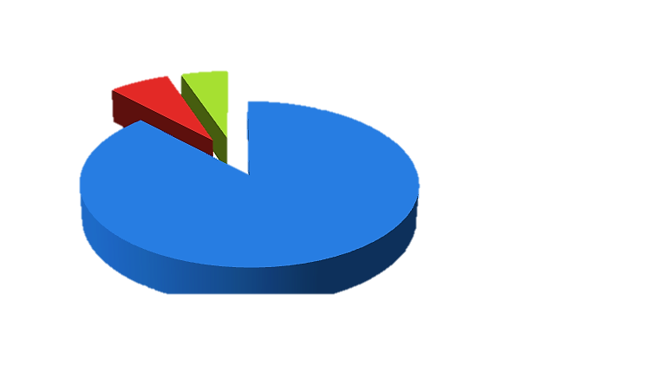
SECARA UMUM, PAKET KEBIJAKAN EKONOMI DIKELUARKAN DALAM RANGKA MENGEMBANGKAN EKONOMI MAKRO YANG KONDUSIF, MENGGERAKKAN EKONOMI NASIONAL, DAN MELINDUNGI MASYARAKAT BERPENDAPATAN RENDAH
PAKET I, 9 Sept ‘15
MENDORONG DAYA SAING INDUSTRI: mengurangi dan menyederhanakan regulasi serta mempermudah birokrasi
PAKET VII, 7 Dec ‘15
INSENTIF PAJAK INDUSTRI PADAT KARYA DAN SERTIFIKASI TANAH: Mendorong daya saing industri padat karya melalui insentif PPh Pasal 21 dan kemudahan sertifikasi tanah
RUMAH MURAH UNTUK RAKYAT
Penghilangan, penggabungan, percepatan izin untuk membangun rumah untuk Masyarakat Berpenghasilan Rendah MBR (dari 33 izin dan tahapan menjadi 11 izin dan rekomendasi) yang akan mengurangi biaya pengurusan perizinan hingga 70%
PAKET XIII, 24 AGUSTUS ‘16
PAKET II, 29 Sept ‘15
PROMOSI INVESTASI DAN DEVISA: Kemudahan perizinan investasi (izin 3 jam), dan insentif devisa hasil ekspor
PAKET VIII, 21 Dec ‘15
KEPASTIAN USAHA DAN INVESTASI JASA PEMELIHARAAN PESAWAT TERBANG (MRO) DAN MINYAK: one map policy yang mempermudah penyelesaian konflik lahan, upaya meningkatkan produksi minyak nasional, dan mendorong jasa MRO
PAKET III, 7 Oct ’15
PERLUASAN AKSES PEMBIAYAAN DAN PENGURANGAN BIAYA PRODUKSI: Perluasan cakupan KUR, Fasilitasi jasa keuangan, pembiayaan ekspor, fasilitas pertanahan, dan insentif listrik, BBM, Gas bagi industri
PAKET IX, 27 Jan ‘16
INFRASTRUKTUR LISTRIK DAN LOGISTIK: Pemenuhan listrik rakyat, stabilisasi pasokan daging, dan agregator ekspor UKM untuk pengembangan logistik desa ke pasar global
PAKET IV, 15 Oct ‘15
JAMINAN SISTIM PENGUPAHAN DAN PENGAMANAN PHK: sistem pengupahan yang adil, sederhana dan terproyeksi serta Kredit Usaha Rakyat (KUR) yang lebih murah dan luas
PAKET X, 11 Feb ‘16
KETERBUKAAN INVESTASI: perubahan kebijakan daftar negatif investasi yang menjamin efektivitas pelaksanaan investasi, meningkatkan perlindungan dan pengembangan UMKM dan koperasi, serta mendorong investasi teknologi tinggi, padat modal, dan wisata
STATUS DEREGULASI
Selesai = 204
PAKET V, 22 Oct ‘15
REVALUASI ASET DAN AKSES PEMBIAYAAN SYARIAH: insentif pajak bagi perusahaan yang merevaluasi aset, dan insentif dana investasi real estate, serta kemudahan pembiayaan syariah
PAKET XI, 29 Mar ‘16
AKSES PEMBIAYAAN, DWELLING TIME, DAN INDUSTRI FARMASI/ALKES: Kredit Usaha Rakyat Berorientasi Ekspor, insentif BPHTB bagi DIRE, manajemen resiko untuk kelancaran arus barang (INSW), dan pengembangan industri farmasi/alkes
Belum Selesai = 2
Dihapus = 10
PAKET VI, 6 Nov ‘15
MENGGERAKKAN EKONOMI DI WILAYAH PINGGIRAN DAN KELANCARAN BAHAN BAKU OBAT: insentif KEK, pengairan, dan sistim eletronik (INSW) pengadaan bahan baku obat
PAKET XII, 28 Apr ‘16
PENINGKATAN PERINGKAT EASE of DOING BUSINESS (EoDB): Memangkas Izin, Prosedur, Waktu, dan Biaya untuk Kemudahan Berusaha di Indonesia
Per 31 AGUSTUS 2016

Slide 75
PERAN STRATEGIS PEMERINTAH DAERAH UNTUK MENSUKSESKAN PKE
Berbagai kebijakan yang diluncurkan dalam pke secara umum sangat membutuhkan peran dan kontribusi nyata pemerintah daerah
PERAN UMUM
Menjadi simpul koordinasi antara pemerintah pusat dan daerah
Membantu sosialisasi & edukasi kepada pelaku usaha dan masyarakat yang membutuhkan
Pengawasan implementasi
Penerbitan perangkat peraturan daerah yang mendukung
Penghapusan peraturan daerah yang menghambat
Membangun komunikasi yang baik dalam tatanan implementansi, pengawasan dan evaluasi, maupun invetarisasi kebutuhan pasar
Penguatan peran provinsi sebagai wakil pemerintah pusat di daerah, termasuk di antaranya dalam hal perizinan, pengawasan penerbitan perda
Penguatan kapasitas personel maupun institusional.

Slide 76
PERAN STRATEGIS PEMERINTAH DAERAH UNTUK MENSUKSESKAN PKE
PERAN SPESIFIK
1. MENDORONG TUMBUHNYA KAWASAN INDUSTRI KAWASAN EKONOMI KHUSUS
Menggali potensi daerah untuk dapat didaftarkan sebagai KEK
Menyiapkan perencanaan yang detail terkait RT-RW agar memiliki kepastian lokasi berusaha
Pemberian dukungan insentif fiskal untuk perusahaan kawasan industri dan perusahaan industri di dalam kawasan industri
2. PENGEMBANGAN USAHA KECIL DAN MIKRO
Penyiapan calon debitur KUR yang layak dan sinergi dengan dinas teknis sebagai pendamping pasca pembiayaan
Melakukan inovasi pelayanan dalam rangka percepatan SHAT (contoh : pelayanan Sabtu-Minggu (termasuk di area car free day) di Bandung; melaksanakan pelayanan “desa on-line” di provinsi NTB, Kabupaten Bangka Tengah dan Kota Batam, dengan menggunakan fasilitas/ketersediaan internet.
3. DIRE (DANA INVESTASI REAL ESTATE)
Penerbitan perda bagi daerah untuk mendukung pelaksanaan dire di daerahnya.
Sosialisasi

Slide 77
PERAN STRATEGIS PEMERINTAH DAERAH UNTUK MENSUKSESKAN PKE
PERAN SPESIFIK (2)
3. PERBAIKAN PERINGKAT EASE OF DOING BUSINESS (EODB)
Memberikan reformasi pelayanan untuk memudahkan pendirian usaha baru sesuai dengan 10 indikator kemudahan berusaha.
Penerbitan perda yang mendukung/terkait dengan perbaikan EODB
4. PERBAIKAN IKLIM INVESTASI
Penetapan upah minimum yang fair, lebih pasti dan berkesinambungan
Pemberian insentif pajak daerah atas pajak-pajak yang dipungut oleh pemda (berdasarkan UU no.28 tahun 2009 : pajak hotel, restoran, hiburan, reklame, penerangan jalan, parkir, sarang burung walet, PBB perdesaan dan perkotaan, BPHTB)
Selain menerbitkan perda-perda ramah investasi,
Menyiapkan fasilitas dan aparatur yang kompeten menyambut datangnya investasi ke daerah.
Pembuatan perencanaan-perencanaan investasi, seperti potensi yang ingin dikembangkan, peta jalan untuk berinvestasi bagi potensi daerah, sehingga investor memiliki pemahaman yang jelas atas peluang peluang investasi di daerah
5. KEBIJAKAN SATU PETA
Penyiapan IGD (informasi geospasial dasar) dan/atau IGT

Slide 78
PERAN STRATEGIS PEMERINTAH DAERAH
UNTUK MENSUKSESKAN PROYEK STRATEGIS NASIONAL
PROYEK STRATEGIS NASIONAL ADALAH PROYEK YANG DILAKSANAKAN OLEH PEMERINTAH, PEMERINTAH DAERAH, DAN/ATAU BADAN USAHA YANG MEMILIKI SIFAT STRATEGIS UNTUK PENINGKATAN PERTUMBUHAN DAN PEMERATAAN PEMBANGUNAN DALAM RANGKA MENINGKATKAN KESEJAHTERAAN MASYARAKAT DAN PEMBANGUNAN DAERAH.
FASILITASI PEMERINTAH DALAM PROYEK STRATEGIS NASIONAL: PEMERINTAH DAPAT MEMBERIKAN JAMINAN PEMERINTAH PUSAT TERHADAP PROYEK STRATEGIS NASIONAL YANG DILAKSANAKAN OLEH BADAN USAHA ATAU PEMERINTAH DAERAH YANG BEKERJASAMA DENGAN BADAN USAHA. (PASAL 25 AYAT 1)
DASAR HUKUM: PERPRES NO 3 TAHUN 2016 TENTANG PERCEPATAN PELAKSANAAN PROYEK STRATEGIS NASIONAL
NO | KETERANGAN | PERAN PEMERINTAH DAERAH
1 | PERIZINAN | Gubernur atau bupati/walikota selaku Penanggung Jawab Proyek Strategis Nasional di daerah memberikan perizinan dan nonperizinan yang diperlukan untuk memulai pelaksanaan Proyek Strategis Nasional sesuai kewenangannya sejak diundangkannya Peraturan Presiden ini (pasal 5 ayat 1) Menteri/kepala lembaga, gubernur, dan bupati/walikota menetapkan perizinan dan nonperizinan yang tidak membahayakan lingkungan dalam bentuk perizinan dan nonperizinan daftar pemenuhan persyaratan (checklist) sesuai kewenangannya. (pasal 8 ayat 1) Pemerintah Pusat atau Pemerintah Daerah melakukan pengawasan terhadap pelaksanaan Perizinan dan nonperizinan dalam bentuk daftar pemenuhan persyaratan (checklist) dan dalam hal terdapat penyimpangan pelaksanaan diberikan sanksi sesuai ketentuan perundang-undangan (pasal 8 ayat 6) Gubernur atau bupati/walikota wajib mendelegasikan wewenang pemberian perizinan dan nonperizinan terkait dengan percepatan pelaksanaan Proyek Strategis Nasional kepada Kepala BPMPTSP Provinsi atau Kepala BPMPTSP kabupaten/kota (pasal 16 ayat 2)

Slide 79
PERAN STRATEGIS PEMERINTAH DAERAH
UNTUK MENSUKSESKAN PROYEK STRATEGIS NASIONAL
NO | KETERANGAN | PERAN DAERAH
2 | TATA RUANG | Pemerintah Daerah menyelesaikan penetapan rencana tata ruang wilayah provinsi, tata ruang wilayah kabupaten/kota, dan/atau Rencana Zonasi Wilayah Pesisir dan Pulau-Pulau Kecil (pasal 20 ayat 1)
3 | PENYEDIAAN TANAH | Penyediaan tanah untuk pelaksanaan Proyek Strategis Nasional dilakukan oleh Pemerintah Pusat, Pemerintah Daerah, dan/atau Badan Usaha sesuai dengan ketentuan peraturan perundang-undangan. (pasal 21 ayat 1) Pemerintah Pusat dan/atau Pemerintah Daerah dapat memberikan dukungan kepada badan usaha dalam proses penyediaan tanah sesuai ketentuan peraturan perundang-undangan. (pasal 22 ayat 1)
4 | PENGADAAN BARANG DAN JASA | Menteri/kepala lembaga, gubernur, dan bupati/walikota melaksanakan percepatan pengadaan barang/jasa dalam rangka pelaksanaan Proyek Strategis Nasional. (pasal 27 ayat 1)
5 | PENYELESAIAN MASALAH DAN HAMBATAN | Menteri/kepala lembaga, gubernur, dan bupati/walikota wajib menyelesaikan hambatan dan permasalahan dibidangnya dalam pelaksanaan Proyek Strategis Nasional. (pasal 28 ayat 1)

Slide 80







KEBIJAKAN HARGA ACUAN KOMODITAS PANGAN
Harga Acuan Pembelian di Petani adalah harga pembelian di tingkat petani yang ditetapkan oleh Menteri dengan mempertimbangkan struktur biaya yang wajar mencakup antara lain biaya produksi, biaya distribusi, keuntungan dan/atau biaya lain (pasal 1 ayat (1))
Harga Acuan Penjualan di Konsumen adalah harga penjualan di tingkat konsumen yang ditetapkan oleh Menteri dengan mempertimbangkan struktur biaya yang wajar mencakup antara lain biaya produksi, biaya distribusi, keuntungan dan/atau biaya lain (pasal 1 ayat (2))
PERMENDAG NO.
63/M-DAG/PER/9/2016
TENTANG
PENETAPAN HARGA ACUAN PENJUALAN DI KONSUMEN
Harga Acuan Pembelian di Petani dan Harga Acuan Penjualan di Konsumen berlaku untuk jangka waktu empat bulan terhitung sejak peraturan menteri diundangkan (Pasal 5)
BULOG dalam melakukan pembelian dan penjualan untuk beras, jagung, dan kedelai mengacu pada Harga Acuan Pembelian di Petani dan Harga Acuan Penjualan di Konsumen yang ditetapkan
(Pasal 2)
BULOG dan/atau BUMN lainnya dalam melakukan pembelian dan penjualan untuk gula, bawang merah, cabai dan daging sapi mengacu pada Harga Acuan Pembelian di Petani dan Harga Acuan Penjualan di Konsumen yang ditetapkan
(Pasal 3 ayat (1))
Dalam melakukan pembelian dan penjualan, BULOG dan BUMN lainnya dapat bekerjasama dengan BUMN, BUMD, Koperasi dan/atau swasta.
(Pasal 3 ayat (2))
Dalam hal masa berlaku ( 4 bulan) Harga Acuan Pembelian di Petani dan Harga Acuan Penjualan di Konsumen berdasarkan Permendag ini telah berakhir dan harga acuan baru belum di tetapkan, maka harga acuan yang sekarang dinyatakan tetap berlaku (Pasal 6)

Slide 81



KEBIJAKAN HARGA ACUAN KOMODITAS PANGAN
No. | Komoditi | Harga Acuan Pembelian di Petani (Rp/Kg) | Harga Acuan Pembelian di Konsumen (Rp/Kg)
1. | GKP | 3.700 | -
 | GKG | 4.600 | -
 | Beras | 7.300 | 9.500
2. | Jagung
 | Kadari Air 15% | 3.150 | 3.650/3.750*
 | Kadar Air 20% | 3.050
 | Kadar Air 25% | 2.850
 | Kadar Air 30% | 2.750
 | Kadar Air 35% | 2.500
3. | Kedelai
 | Lokal | 8.500 | 9.200**
 | Impor | 6.550 | 6.800**
HARGA PENJUALAN DI INDUSTRI PENGGUNA (SEBAGAI PAKAN TERNAK) MASING-MASING RP3.650/KG (CURAH) DAN RP3.750/KG (KEMASAN)
Harga penjualan ke Pengguna (Pengrajin Tahu/Tempe, Pakan ternak).

Slide 82



KEBIJAKAN HARGA ACUAN KOMODITAS PANGAN
No. | Komoditi | Harga Acuan Pembelian di Petani (Rp/Kg) | Harga Acuan Pembelian di Konsumen (Rp/Kg)
4. | Gula
 | Harga Dasar | 9.100 | -
 | Harga Lelang | 11.000 | 13.000
5. | Bawang Merah***
 | Konde Basah | 15.000 | -
 | Konde Askip | 18.300 | -
 | Rogol Askip | 22.500 | 32.000
6. | Cabai
 | Cabai Merah Keriting | 15.000 | 28.500
 | Cabai Merah Besar | 15.000 | 28.500
 | Cabai Rawit Merah | 17.000 | 29.000
Di petani atau sentra produsen

Slide 83
KEBIJAKAN HARGA ACUAN KOMODITAS PANGAN
No. | Komoditi | Harga Acuan Pembelian di Petani (Rp/Kg) | Harga Acuan Pembelian di Konsumen (Rp/Kg)
7. | Daging Sapi
 | Segar/Chilled:
 | a. Paha Depan |  | 98.000
 | b. Paha Belakang |  | 105.000
 | c. Sandung Lamur |  | 80.000
 | d. Tetelan |  | 50.000
 | Beku:
 | a. Daging sapi |  | 80.000
 | b. Daging Kerbau |  | 70.000
Perlu mempertimbangkan penetapan harga acuan daging beku kerbau impor di tingkat konsumen sebesar Rp65.000. Dengan pertimbangan:
Harga jual daging beku ex impor dari india oleh BULOG ke Industri dan asosiasi pedagang Rp56.000/kg.
Harga jual asosiasi pedagang ke Pengecer Rp60.000
Harga jual Pengecer ke Konsumen 65.000

Slide 84





Konsep dari bisnis agregator sendiri adalah dengan menggunakan aplikasi mobile atau online yang menciptakan marketplace, dimana semua pemasok dan pengguna bertemu dalam satu wadah yang sama sehingga mampu mengurangi mata rantai yang terlalu panjang (biaya logistik menjadi murah)
Dengan banyaknya pemasok dan pengguna berada dalam satu wadah tersebut maka yang diharapkan adalah adanya transparansi harga secara langsung, dan akan memperlihatkan harga yang paling murah dan yang paling tinggi.
Ada beberapa bisnis agregator berbasis mobile phone/ aplikasi yang sudah berkembang saat ini, misal aplikasi petani yang berfokus pada penyuluhan pertanian sekaligus wadah menjual produk pertanian para petani, limakilo.Id yang mengembangkan bisnis agregator untuk komoditas bawang merah dan gula pasir, dan masih banyak lagi lainnya.
PEMANFAATAN BUSINESS AGREGATOR DALAM PENGENDALIAN INFLASI

Slide 85
WEBSITE DAN VIDEO CONFERENCE

Slide 86




KOORDINASI & KOMUNIKASI YANG BAIK BIAYA YANG BESAR
EKSPEKTASI INFLASI SANGAT MEMPENGARUHI TINGKAT INFLASI.
INFLASI SATU DAERAH DAPAT MEMPENGARUHI INFLASI DAERAH LAIN
MASIH BANYAK TPID YANG BELUM MEMILIKI PROGRAM-PROGRAM KERJA YANG EFEKTIF
JUMLAH TPID YANG TELAH MENCAPAI 459
(PER JULI 2016)
KEBIJAKAN PEMERINTAH PUSAT YANG SEMAKIN DINAMIS
PENAMBAHAN KANAL INFORMASI & KOMUNIKASI YANG MUNDUKUNG MOBILITAS
ADALAH SATU KENISCAYAAN !!

Slide 87



FITUR UTAMA
PEDOMAN
DASAR HUKUM, ROADMAP, PROGRAM, ALOKASI ANGGARAN, PASAR LELANG, PASAR MURAH, OPERASI PASAR, KERJASAMA ANTAR DAERAH, PENGHITUNGAN INFLASI, KRITERIA PENILAIAN
MATERI-MATERI SOSIALISASI
pokjanastpid.id
DATA & INFORMASI
INFLASI NASIONAL DAN DAERAH (MTM, HISTORIS), ANALIS INFLASI, KEBIJAKAN PEMERINTAH
PROGRAM & KEGIATAN
PROGRAM DAN KEGIATAN POKJANAS TPID MAUPUN AJANG TPID UNTUK BERBAGI DAN MENAMPILKAN KEGIATANNYA
KONTAK
PIC, TELEPON, FAX, EMAIL, DAN ALAMAT INSTANSI PUSAT TERKAIT DAN SELURUH TPID DI SELURUH INDONESIA
INPUT
PENGUGGAHAN DOKUMEN UNTUK PENILAIAN TPID, PENYAMPAIAN USULAN KEBIJAKAN, KONSULTASI
TAUTAN/LINK
BUSINESS AGGREGATORS, PIHPS NASIONAL, PIHPS DAERAH,
INSTANSI PUSAT TERKAIT,.

Slide 88



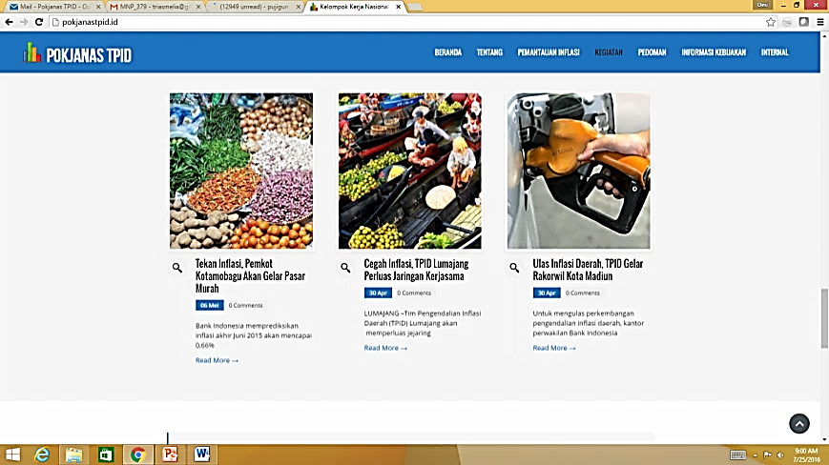
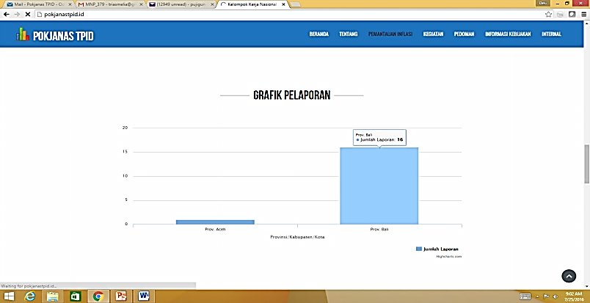
OPTIMALISASI PEMANFAATAN WEBSITE OLEH TPID
MENGISI KONTEN KEGIATAN
MENGUNGGAH BERKAS PENILAIAN TPID
AJANG ‘SHOW OFF’ KEGIATAN TPID YANG DIHARAPKAN MENJADI INSPIRASI BAGI TPID LAIN MAUPUN INSTANSI LAIN DALAM MERANCANG PROGRAM/KEBIJAKAN
MASING-MASING TPID HARUS MENGGUNAKAN USERNAME DAN PASSWORD YANG DISEDIAKAN OLEH POKJANAS TPID (TERLAMPIR) UNTUK DAPT MENGUPLOAD BERKAS
USULAN KEBIJAKAN
KONSULTASI
TPID MENYAMPAIKAN USULAN KEBIJAKAN/ PERMASALAHAN YANG DIHADAPI DALAM PENGENDALIAN INFLASI DAERAH YANG MEMBUTUHKAN RESPON INSTANSI TERTENTU
TPID DIDORONG DAN DIHARAPKAN DAPAT MENYAMPAIKAN KEPADA SEKRETARIAT PERTANYAAN SEPUTAR KOORDINASI PENGENDALIAN INFLASI DAERAH
DAERAH YANG TELAH MENGIRIMKAN KONTEN KEGIATAN, AKAN DITAMPILKAN DALAM SLOT YANG SESUAI DAN SECARA OTOMATIS TERSIMPAN DAN DITAMPILKAN PADA “GRAFIK PELAPORAN”
DALAM PROSES PENILAIAN TPID TERBAIK & TPID BERPRESTASI, DAERAH YANG TELAH MENGIRIMKAN DOKUMEN/BERKAS SESUAI DENGAN TAHUN PENILAIAN, TIDAK PERLU “BERSUSAH PAYAH” MENGIRIMKAN ULANG KEGIATAN/DOKUMEN

Slide 89








PENGEMBANGAN KE DEPAN
PENGAYAAN KONTEN
MOBILE APPS, VIDEO & SOSMED
ALAT UTAMA PENILAIAN TPID
BILINGUAL

Slide 90



FITUR UTAMA
VIDEO CONFERENCE (VC)
SOFTWARE-BASED CONFERENCE
UNTUK MELAKUKAN VC, PERANGKAT YANG DIBUTUHKAN HANYA KOMPUTER, LAPTOP SMART PHONE YANG MEMILIKI WEB KAMERA DAN MICROPHONE, AKSES INTERNET YANG STABIL
MULTI PARTIES
MEMILIKI LIMA AKUN/USER, DIMANA MASING-MASING AKUN DAPAT MENGUNDANG 250 PESERTA (EMAIL) DALAM SUATU RAPAT
FILE SHARING
MEMUNGKINKAN KEDUA BELAH PIHAK UNTUK MEMAPARKAN BAHAN TAYANGAN DAN SALING BERBAGI DOKUMEN SECARA REAL TIME
RECORDING
HOST DAPAT MEREKAM JALANNYA RAPAT DALAM BENTUK VIDEO DAN SUARA
TEKNOLOGI VC YANG SUDAH DIBANGUN SEKRETARIAT POKJANAS TPID MEMUNGKINKAN ANGGOTA POKJANAS TPID UNTUK MEMBANGUN KOMUNIKASI AUDIO VISUAL DENGAN SELURUH TPID ATAUPUN ANTAR TPID YANG SATU DENGAN TPID YANG LAIN DI SELURUH INDONESIA
KONSULTASI, PEMBERIAN MATERI, RAPAT KERJA, VERIFIKASI, DLL DAPAT DILAKUKAN SECARA LEBIH EFISIEN

Slide 91
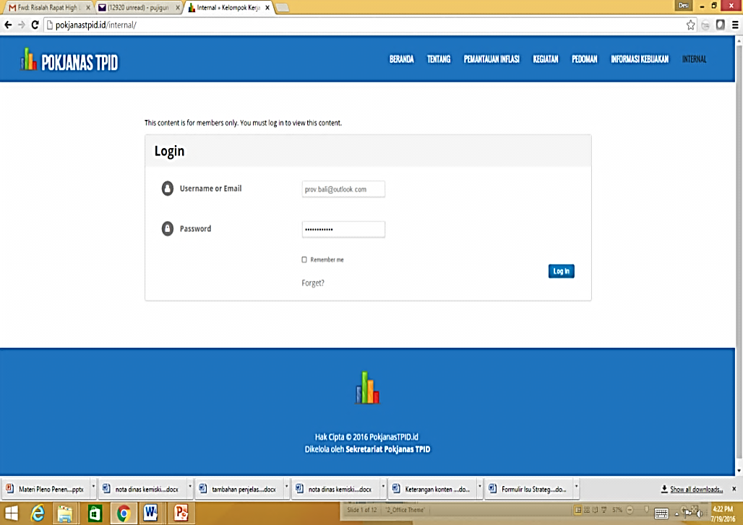
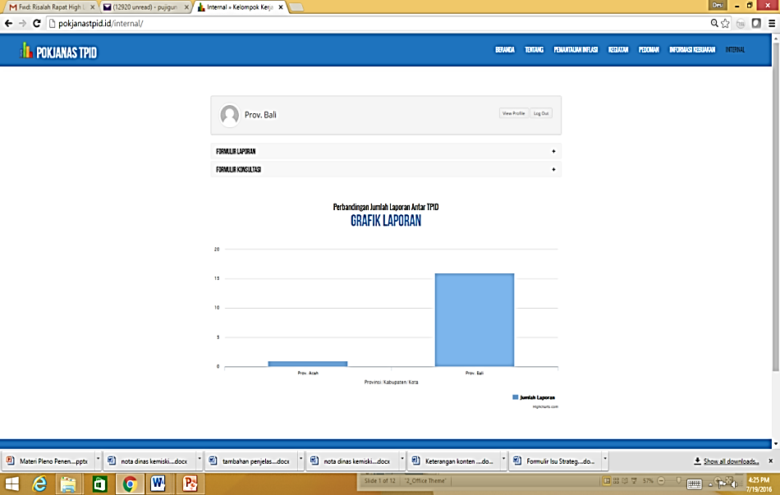
CARA MENGUNGGAH KEGIATAN/DOKUMEN (1)
1
KLIK MENU INTERNAL
2
MASUKKAN USERNAME DAN PASSWORD MASING-MASING DAERAH YANG TELAH DIBERIKAN OLEH POKJANAS TPID
3
KLIK FORMULIR LAPORAN

Slide 92
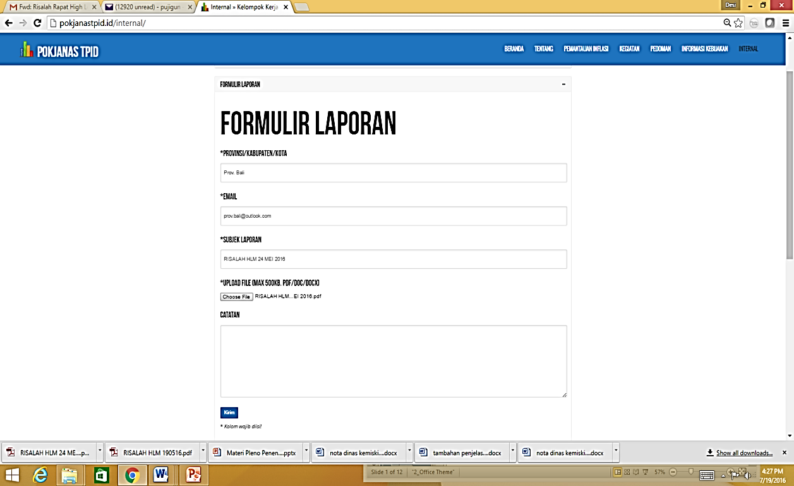
CARA MENGUNGGAH LAPORAN KEGIATAN TPID (2)
4
ISI SUBJEK DENGAN NAMA DOKUMEN YANG DIUNGGAH (MISAL: RISALAH HLM 24 MEI 2016, SIARAN PERS HLM 24 MEI 2016, DAFTAR HADIR HLM 24 MEI 2016), KEMUDIAN UNGGAH DOKUMEN DENGAN KLIK TOMBOL CHOOSE FILE
5
KLIK TOMBOL KIRIM

Slide 93

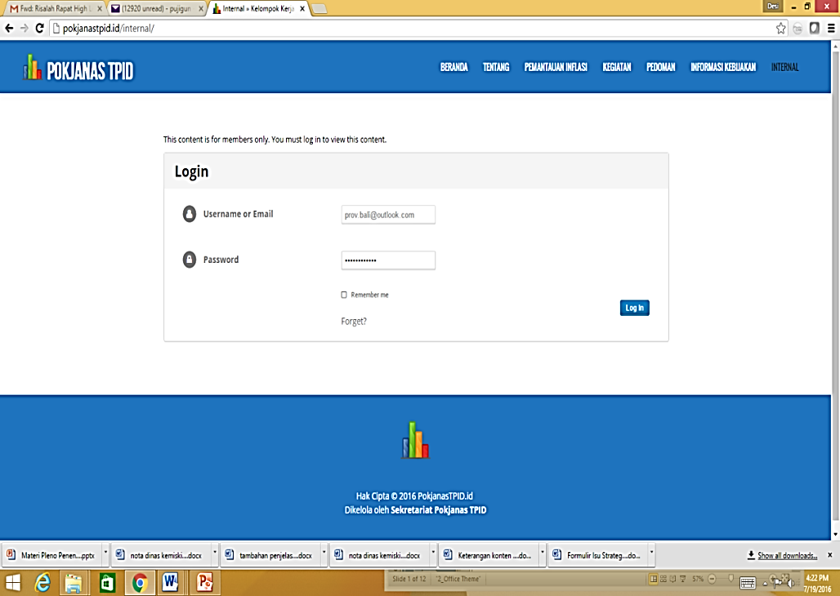
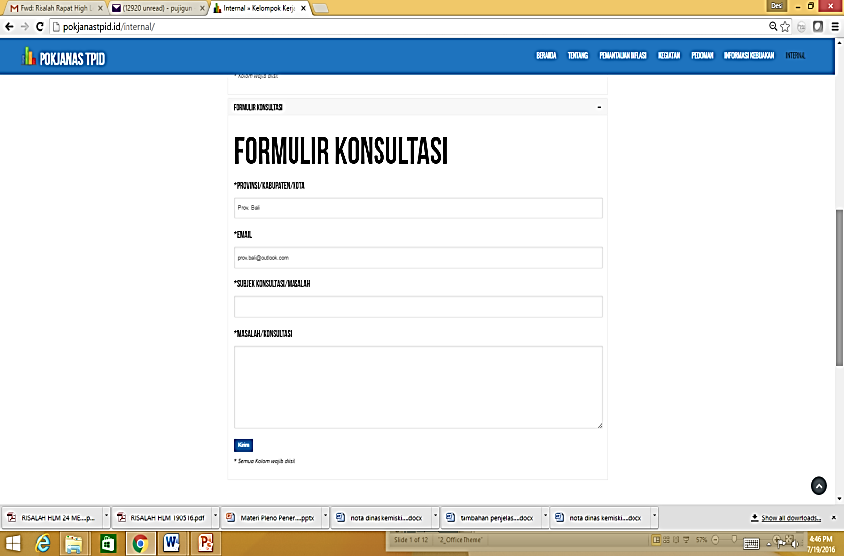
CARA BERKONSULTASI MELALUI WEBSITE
1
KLIK MENU INTERNAL
2
MASUKKAN USERNAME DAN PASSWORD MASING-MASING DAERAH YANG TELAH DIBERIKAN OLEH POKJANAS TPID
3
KLIK FORMULIR KONSULTASI
4
ISI BAGIAN SUBJEK KONSULTASI/MASALAH SERTA URAIAN MASALAH DI DALAM BOX MASALAH/KONSULTASI
5
KLIK TOMBOL KIRIM

Slide 94
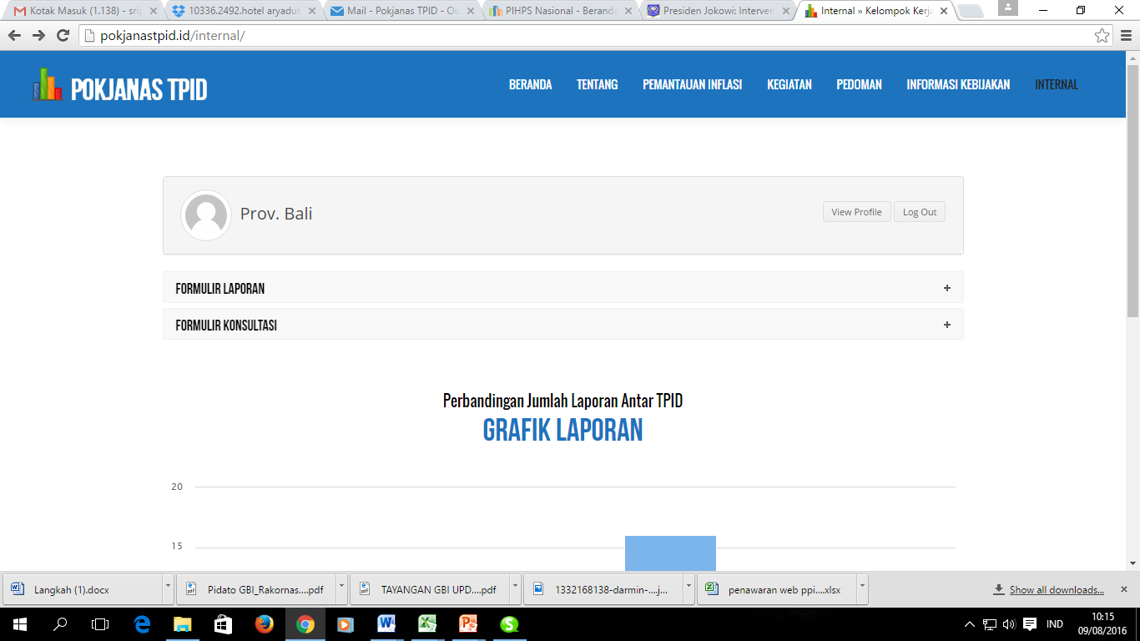
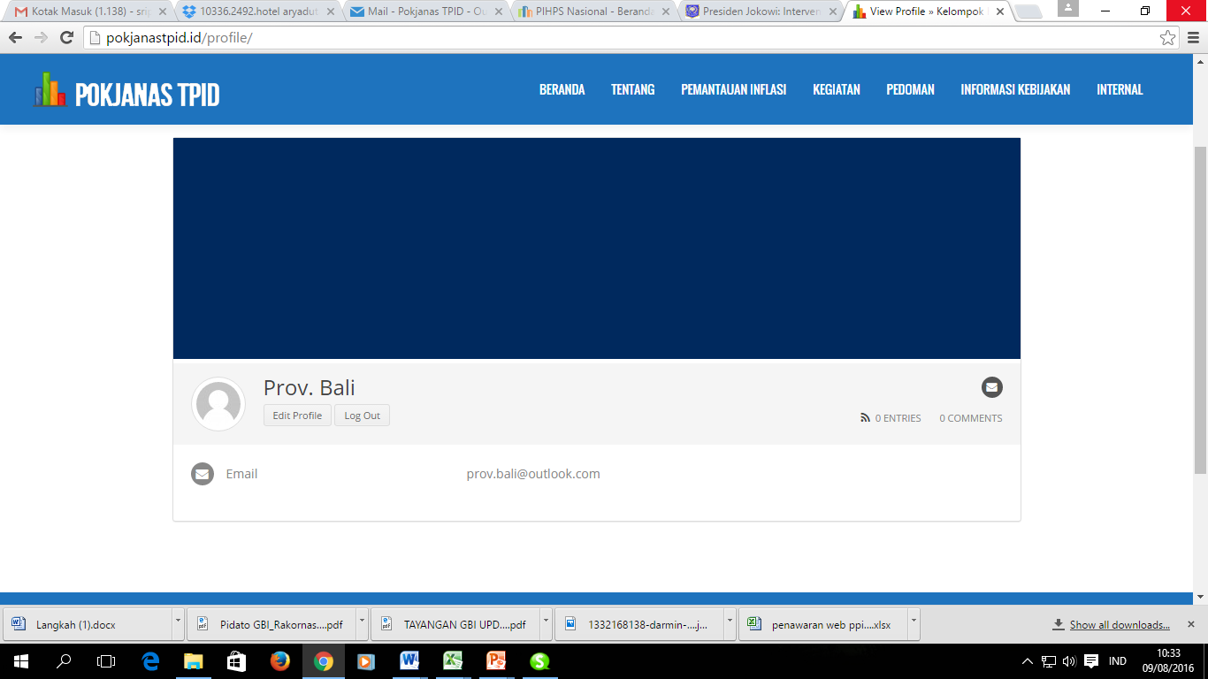
CARA MENGUBAH PROFILE (1)
1
KLIK MENU VIEW PROFILE
2
KLIK MENU EDIT PROFILE

Slide 95
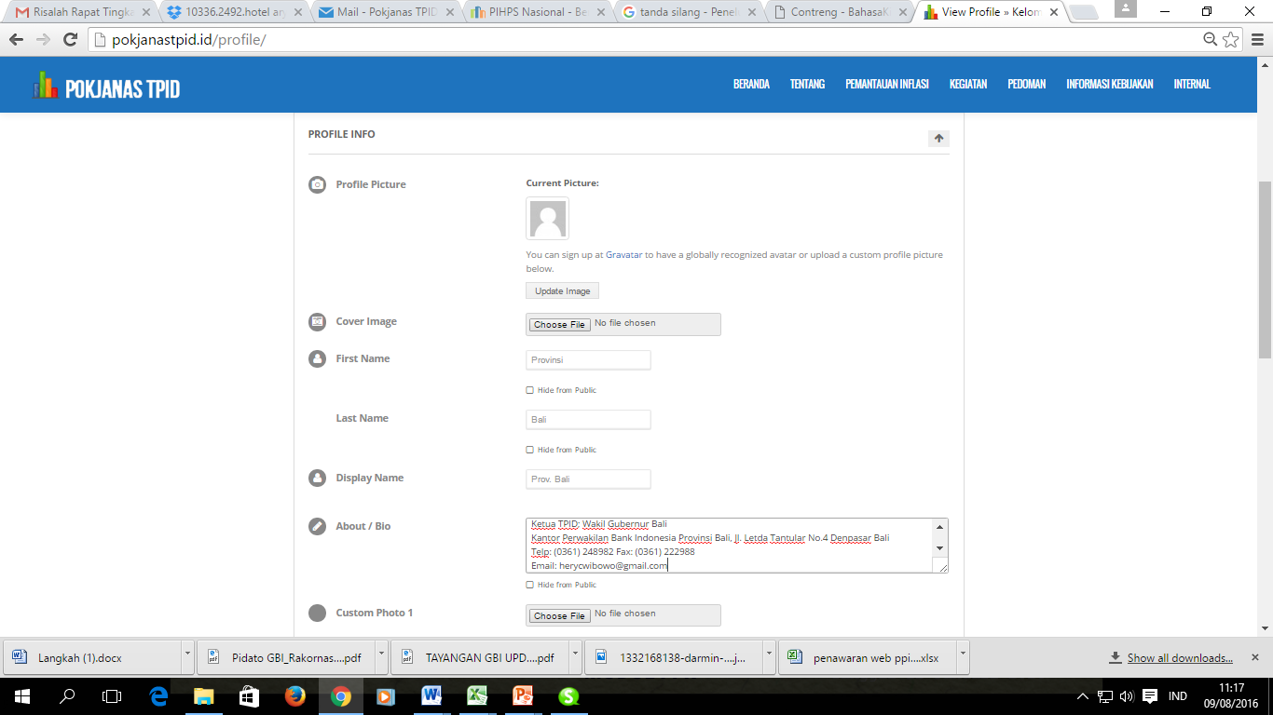

CARA MENGUBAH PROFILE (2)
3
UBAH/ISI KOLOM YANG BERTANDA CHECKLIST
KETERANGAN:
1. First Name: Provinsi/Kab/Kota
2. Last Name: Nama Provinsi/Kab/Kota
3. Bio: Ketua TPID, Alamat Sekretariat TPID, No.Telp, No.Fax dan Alamat email.

Slide 96
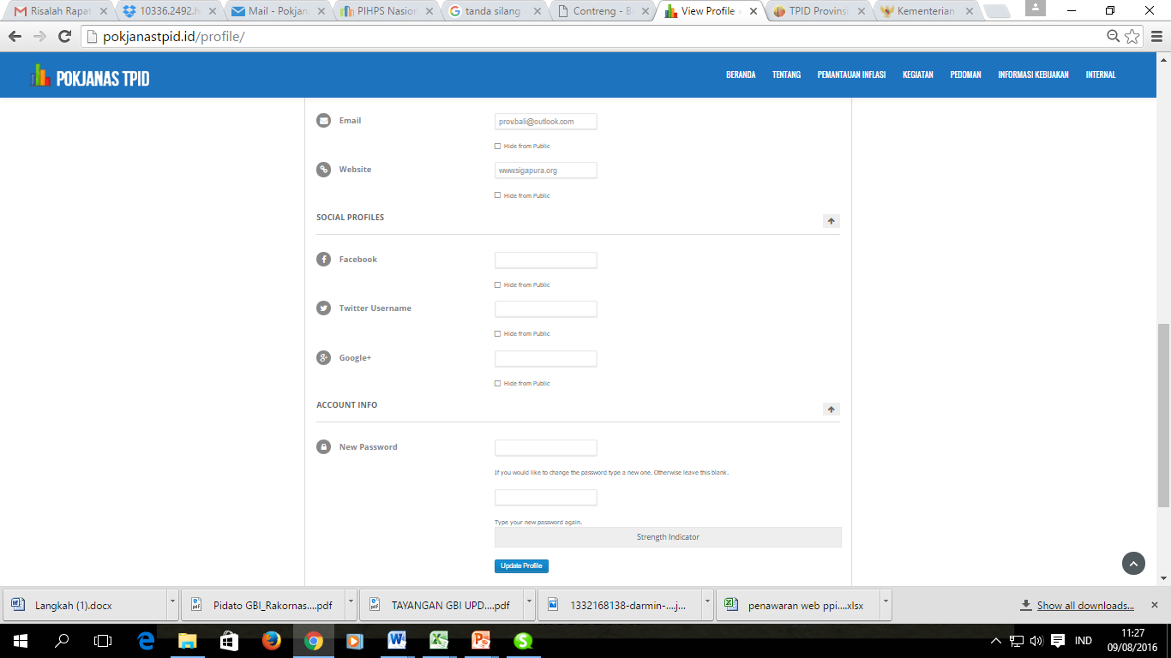
CARA MENGUBAH PROFILE (3)
3
UBAH/ISI KOLOM YANG BERTANDA CHECKLIST
KETERANGAN:
1. Website: Website TPID/Pemda
2. Social Media: Social Media Resmi yang digunakan TPID
4
KLIK TOMBOL UPDATE PROFILE

Slide 97
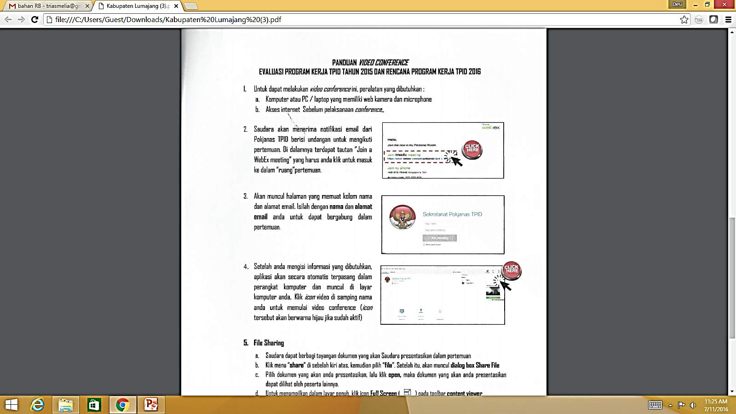
CARA PENGGUNAAN VIDEO CONFERENCE
1
TPID DAPAT MENYAMPIKAN PERMOHONAN UNTUK MELAKUKAN PERTEMUAN MELALUI VIDEO CONFERENCE SEHINGGA POKJANAS TPID AKAN MENGIRIMKAN UNDANGAN VCON MELALUI EMAIL
ANDA AKAN MENERIMA NOTIFIKASI EMAIL DARI POKJANAS TPID BERISI UNDANGAN UNTUK MENGIKUTI PERTEMUAN. DIDALAMNYA TERDAPAT TAUTAN DI BAWAH TULISAN “JOIN A WEBEX MEETING” YANG HARUS ANDA KLIK UNTUK MASUK KE DALAM “RUANG”PERTEMUAN.
AKAN MUNCUL HALAMAN YANG MEMUAT KOLOM NAMA DAN ALAMAT EMAIL. ISILAH DENGAN NAMA DAN ALAMAT EMAIL ANDA UNTUK DAPAT BERGABUNG DALAM PERTEMUAN
SETELAH ANDA MENGISI INFORMASI YANG DIBUTUHKAN, APLIKASI AKAN SECARA OTOMATIS TERPASANG DALAM PERANGKAT KOMPUTER DAN MUNCUL DI LAYAR KOMPUTER ANDA. KLIK ICON VIDEO DI SAMPING NAMA ANDA UNTUK MEMULAI VIDEO CONFERENCE (ICON TERSEBUT AKAN BERWARNA HIJAU JIKA SUDAH AKTIF)
2
3
4

